Slide 1
SOLDADURA ARCO ELÉCTRICO

Slide 2
DEFINICIÓN DE SOLDADURA POR ARCO
De todos los métodos mencionados en la clasificación de los procesos de soldadura se destaca entre los de fusión la soldadura por arco. La misma consiste en emplear la energía térmica que provee un arco voltaico cuando este se establece entre la pieza a soldar y un electrodo de características adecuadas.
Historia : La factibilidad del método mencionado surge del descubrimiento efectuado en el año 1808 por Sir Humphry Davy, según la cual, la electricidad puede ser conducida a través del aire, entre dos electrodos de carbón, conformando lo que hoy conocemos como descarga gaseosa.
En la misma se observa una gran elevación local de la temperatura y una gran cantidad de calor disipado por los electrodos. Mas tarde, en el año 1886, Bernardos observó que era posible reproducir este fenómeno entre un electrodo de carbón y una pieza de metal. Como consecuencia del calor generado se lograba una fusión localizada que podía emplearse para unir piezas.
Durante estas experiencias la corriente era provista por baterías de acumuladores o
generadores de corriente continua. El método resultó en general satisfactorio para
efectuar soldaduras de aceros dulces pero de ninguna manera apto para otros
materiales.
Los desarrollos de los principios básicos de la soldadura por arco han sido en general más lentos que el desarrollo de las prácticas operativas. Sin embargo, en los últimos
años se han comenzado a reconocer y comprender las características y comportamiento del arco eléctrico, aplicándolos al desarrollo de nuevos procesos.

Slide 3
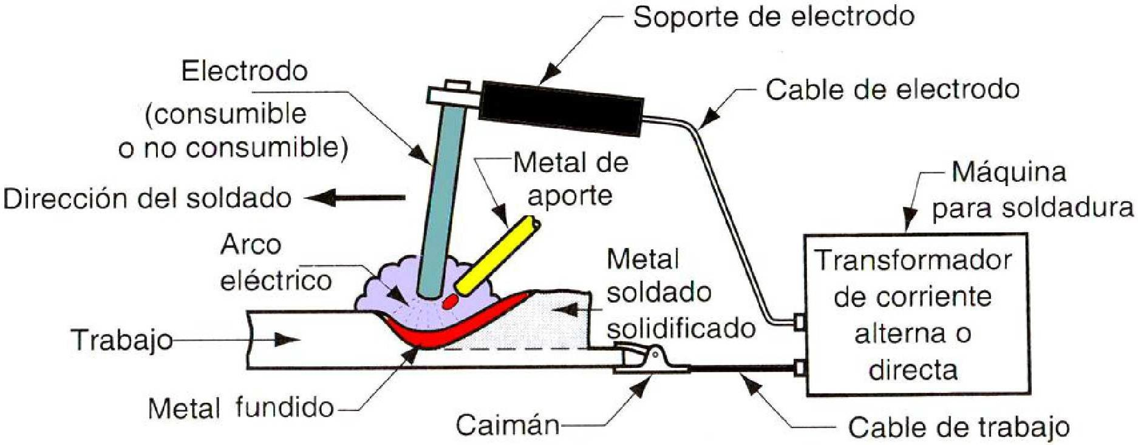
En un sentido amplio y generalizado, la soldadura puede definirse como la realización de una unión entre dos piezas de metal haciendo uso de las fuerzas de cohesión que derivan de un enlace metálico.
Un análisis del concepto precedente señala que, a diferencia de los procesos mecánicos utilizados para unir metales, en soldadura se utilizan las fuerzas interatómicas para lograr la concreción de un empalme resistente.
Todo proceso de soldadura debe esencialmente lograr el acercamiento de las superficies a unir a distancias de orden interatómico con el propósito de crear las condiciones propicias para que se desarrollen las fuerzas de cohesión inherentes a los enlaces metálicos.

Slide 4
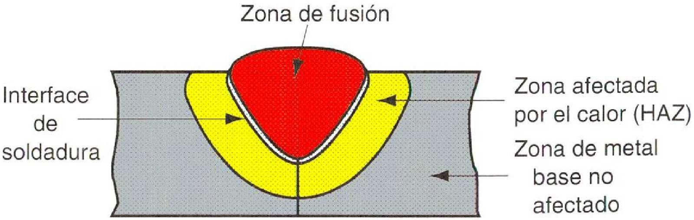
Para que dicha unión interatómica se efectivice, los átomos en cuestión deben encontrarse lo suficientemente próximos para que se manifiesten las fuerzas de atracción y repulsión que permiten la obtención de un cristal metálico. Si fuera posible que las superficies de contacto de las dos piezas que se desean unir estuvieran
perfectamente lisas y libres de óxidos y de humedad, por el simple acto de
superponerlas se obtendría la unión deseada.
Pero, aún pulida por los métodos de mayor precisión, la superficie presenta crestas y valles a nivel microscópico, además suele haber una importante capa de óxido y humedad sobre la misma que impide el contacto a nivel interatómico. Normalmente, el acercamiento de los átomos periféricos se logra mediante el aporte de energía.

Slide 5
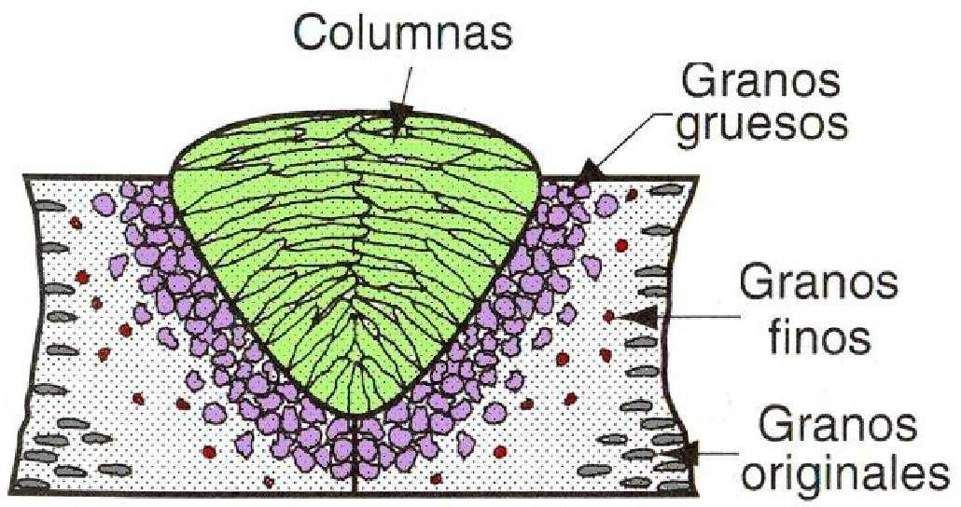
Si dicha energía es calor, se pueden llegar a fundir los bordes de los metales, los cuales se mezclarán en estado líquido para que durante la solidificación se forme una nueva red cristalina. Si en vez de calor se aplica presión se produce, en primer término, la ruptura de la capa de óxido y luego se nivelan las crestas y valles por deformación plástica, permitiendo el contacto íntimo de las dos superficies y por lo tanto la unión metalúrgica.
Antiguamente la unión soldada ejecutada por forja, aplicando conjuntamente calor y presión, representó el único tipo de unión soldada en las piezas.
En la actualidad, la energía utilizada en la mayoría de los procesos de soldadura se manifiesta en forma de calor y los procesos más comúnmente utilizados en la industria implican aportar suficiente calor para fundir localizadamente las piezas a unir. Generalmente estos procesos necesitan de material que se agrega, en estado líquido, al metal a soldar que se ha fundido.

Slide 6
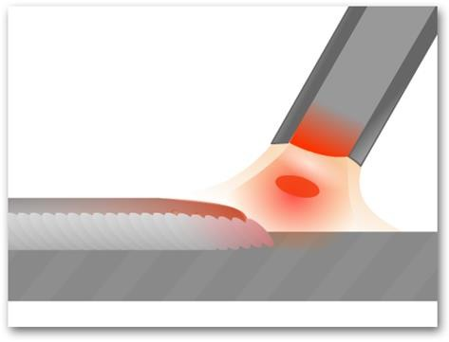
Siempre que haya fusión se forma un cordón de soldadura constituido por el metal base fundido y el metal aportado que, por lo general, tiene características micro-estructurales y apariencia superficial diferente al metal base no fundido.
PROCESOS DE SOLDADURA
Cada proceso de soldadura ha sido desarrollado para resolver un problema específico o
para satisfacer una necesidad especial.
Todos ellos proveen de una u otra manera, tres funciones básicas:
Una fuente de calor que lleva al material a la temperatura a la cual puede ser soldado.
Una fuente de protección del cordón o punto de soldadura para prevenir su contaminación que puede provenir de diferente origen.
Una fuente de producción de elementos químicos que puede alterar beneficiosa o perjudicialmente la naturaleza del metal a soldar.

Slide 7
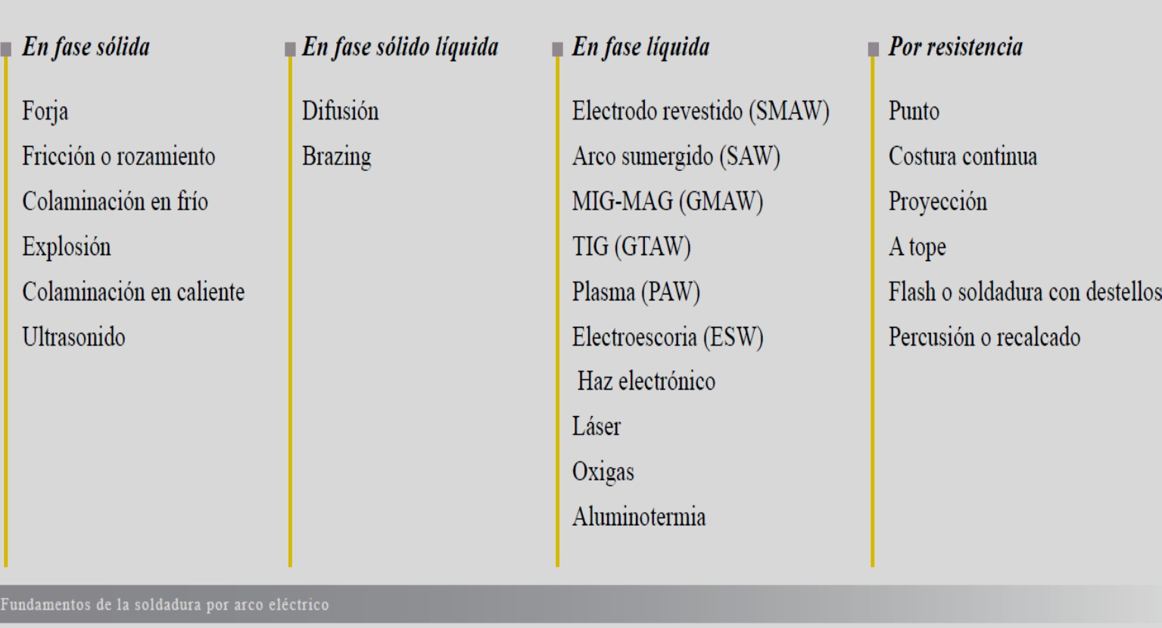
Enumeración de procesos:
NOTA: Las siglas para identificar los procesos indicadas entre paréntesis, corresponden a la simbología de la Sociedad Americana de soldadura, AWS (American Welding Society).

Slide 8
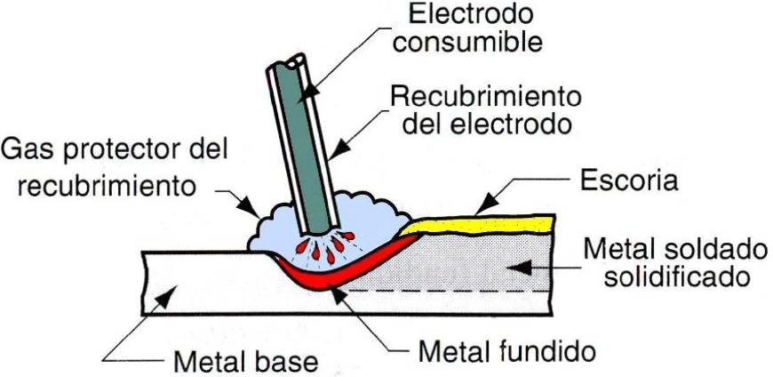
Enumeración de procesos:
Soldadura en fase sólida : Cuando no se recurre a la fusión de los bordes de las piezas.
Soldadura en fase sólido-líquida: Otra forma de lograr el desarrollo de las fuerzas de cohesión consiste en calentar las piezas a unir a temperaturas inferiores a la fusión e introducir un metal de aporte de menor punto de fusión que ellas, en estado líquido. No se utiliza presión y el metal de aporte se distribuye espontáneamente entre las superficies a unir por efecto de capilaridad.
Soldadura en fase líquida: El suministro de calor puede ser de características tales que se produzca la fusión de los bordes de las piezas a unir y del metal de aporte, si lo hubiera. En este caso se produce una mezcla de los líquidos provenientes de los elementos componentes.
Los procesos basados en este principio cubren un alto porcentaje de las toneladas de metales que se sueldan a nivel global. A este grupo pertenecen los procesos de mayor utilización, principalmente aquellos que emplean como fuente de calor el arco voltaico

Slide 9
TALES COMO:
Soldaduras por arco con electrodo revestido, también denominada corrientemente
soldadura manual con electrodo revestido.
Soldadura por arco sumergido.
Soldadura por arco eléctrico con protección gaseosa, también denominada semiautomática con alambre macizo, bajo la sigla MAG-MIG.
Soldadura por arco con alambre tubular (o semiautomática alambre tubular) con o sin protección gaseosa.
Soldadura por arco eléctrico con electrodo de tungsteno bajo protección gaseosa también denominada corrientemente por medio de la sigla TIG.
También pertenecen a este grupo los procesos de soldadura:
Por impacto de haz de electrones (electron-beam)
Soldadura láser
Aluminotermia
Existen también procesos de soldadura por fusión que obtienen el calor necesario a partir de reacciones químicas tales como: Combustión de gases (soldadura oxiacetilénica, soldadura oxídrica, soldadura oxigas). Soldadura por resistencia.
En estos procesos el calor suministrado proviene del pasaje de una corriente a través de la interfase creada por las superficies a unir que con motivo de las imperfecciones y recubrimientos de óxidos poseen alta resistividad.

Slide 10
Energía térmica de la soldadura
Al describir el fundamento de los procesos por fusión señalamos que el acercamiento de las superficies a soldar, a distancia de orden interatómico, se logra mediante el aporte de calor altamente localizado hasta alcanzar la fusión de los bordes a unir y del metal de aporte, si lo hubiera. Al decir bordes a unir, nos referimos a la fusión de un espesor mínimo, cuyo valor ideal sería el que corresponda a la distancia entre átomos.
En la práctica sabemos que esa distancia ideal se supera holgadamente y consecuentemente se produce la fusión de espesores considerables.
En lo que se refiere a soldadura por arco manual, debido a la limitada penetración de este proceso, cuando se deben soldar piezas de espesores que superan unos pocos milímetros se hace necesario abrir un bisel, en los bordes de las mismas que permita el acceso del arco hasta asegurar una adecuada penetración a través del espesor remanente.
Esto implica una posterior tarea de relleno de los chaflanes o biseles abiertos, lo que a su vez significa hacer entrar en fusión considerables volúmenes provenientes del metal base y del metal de aporte.

Slide 11
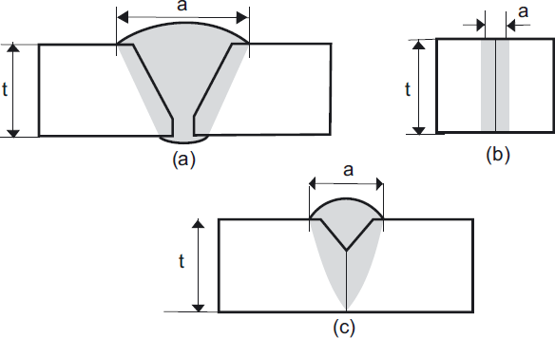
Energía térmica de la soldadura
Cuando se emplea el proceso de soldadura por arco sumergido en el que es posible obtener penetración a gran profundidad, la necesidad de biseles con áreas importantes se observa en buena parte disminuida pero de igual manera el volumen del metal base fundido sigue siendo considerable.
Designado con “a” el ancho de la zona fundida y con “t” la profundidad de la soldadura podemos decir que la junta óptima será aquella en que el cociente a/t se hace muy pequeño,
Los modernos procesos de soldadura por plasma, rayo láser y
por impacto de constituyen importantes en este sentido.
electrones
adelantos
Este efecto se consigue al disponerse de una mayor densidad de energía calórica, en otros términos, cuanto mayor sea la cantidad de energía por unidad de superficie calentada tanto menor
será el cociente a/t.
Relación Ancho/Profundidad (a/t) en la unión soldada

Slide 12
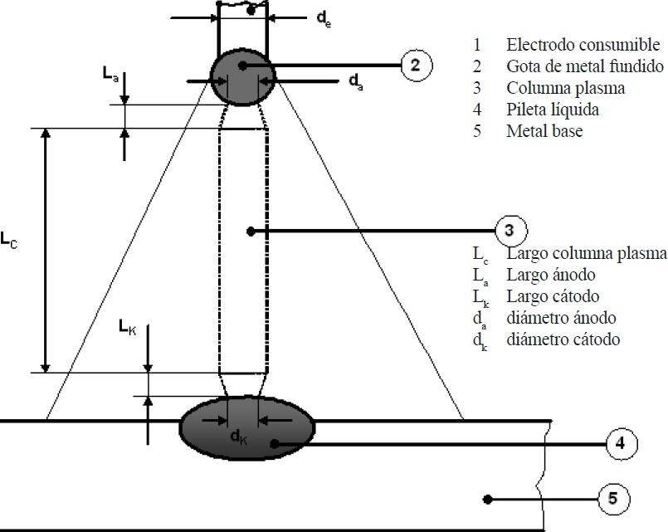
CÓMO SE ESTABLECE EL ARCO ?
El caso más simple es considerar el arco bajo gas inerte con electrodos de tungsteno,
tal como se ve en la figura

Slide 13
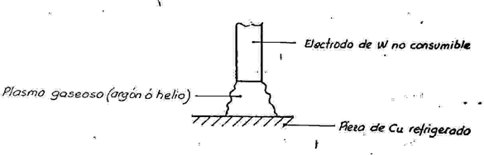
Los electrones primarios son emitidos desde el cátodo de tungsteno y son acelerados por el campo eléctrico existente. Los electrones ganan energía en este proceso que es luego cedido por colisión con las moléculas del gas que elevan así su temperatura.
Una vez que la energía térmica de las moléculas es lo suficientemente elevada, se produce la ionización de las mismas existiendo una segunda generación de electrones, que en conjunto con los primarios se dirigen hacia el ánodo o pieza, calentándolo fuertemente. El efecto es multiplicador.
A su vez, los iones positivos producidos en el seno del gas, son acelerados hacia el cátodo donde ceden su energía por colisión, elevando la temperatura del mismo. Entonces comienza el efecto de emisión termoiónica generando ya la emisión de electrones por este efecto y no por efecto de campo. Se observa entonces que los electrodos primarios sirven únicamente para encender el arco.

Slide 14
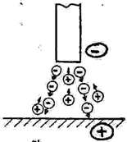
La corriente en la columna del arco es bipolar, viajando los electrones en una dirección y los iones positivos en otra.
El número de iones positivos y electrones en cualquier región del gas se encuentra en equilibrio para asegurar la neutralidad eléctrica. Sin embargo, debido a su menor tamaño y masa, los electrones poseen mayor movilidad que los iones positivos y fluyen por lo tanto mucho más rápido a través del plasma gaseoso que estos últimos.
De la corriente total transportada por el arco, aproximadamente 1/1000 de la misma es
debida a los iones positivos, atribuyéndose el resto al movimiento de los electrones.
De la energía total que genera el arco, se libera 2/3 en la pieza y solo 1/3 en el electrodo.

Slide 15
Características eléctricas del arco
Si se releva la característica tensión-corriente de un arco se obtiene una relación que en general se acerca a la siguiente función graficada.
V[volt]
Fig. 28 I[amperes]
Para clarificar esta idea pasaremos a detallar una experiencia práctica efectuada en una máquina de soldar tipo TIG de corriente constante.
Como podrá observarse la posición de la curva en el plano cartesiano dependerá fundamentalmente de la distancia existente entre el electrodo y la pieza.
Circuito de ensayo:
A
V
d

Slide 16
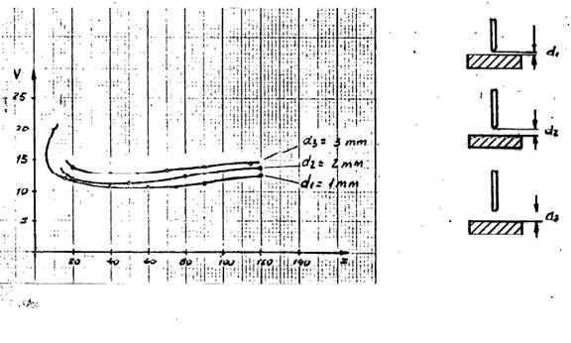
A) Valores obtenidos
d₁ | = | 1mm |  | d₂ | = | 2mm |  | d₃ | = | 3mm
I |  | V |  | I |  | V |  | I |  | V
10 |  | 20 |  | 20 |  | 12 |  | 20 |  | 14
18 |  | 12 |  | 50 |  | 11,5 |  | 40 |  | 13
40 |  | 11 |  | 80 |  | 12,5 |  | 55 |  | 13
60 |  | 11 |  | 90 |  | 13 |  | 70 |  | 13,5
75 |  | 11 |  | 120 |  | 14 |  | 90 |  | 14
90 |  | 11,5 |  |  |  |  |  | 115 |  | 14,5
120 |  | 12,5

Slide 17

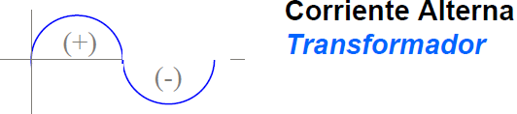
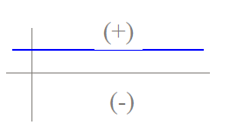
FUENTES DE PODER PARA SOLDAR POR ARCO
Características “estáticas” y “dinámicas”
El objeto primordial que debe cumplir una fuente de poder para soldadura, es entregar
una corriente controlable a la tensión que demande el proceso de que se trate.
Existen diversas maneras en que es posible clasificar dichas fuentes. Sin embargo la mas adecuada en general resulta aquella que divide a las fuentes de poder para soldadura por arco en:
Fuentes de corriente constante
Fuentes de tensión constante
La norma NEMA EW1 - 1968 (National Electrical Manufacturers Association) define a las primera como "aquellas que poseen una característica volt-ampere descendiente, entregando una corriente relativamente constante para cambios moderados de tensión“.
Las fuentes de tensión constante son en cambio definidas por la misma norma como "aquellas en la que la característica volt-ampere es esencialmente horizontal, produciendo una tensión relativamente constante, para cambios moderados de la corriente.

Slide 18
Las características externas volt-ampere de ambos tipos de fuentes pueden observarse a continuación.
V Corriente constante V Tensión constante
I
Fig. 31
I
Las curvas indicadas representan la característica "estática" de las fuentes de soldadura. Las mismas tienen, como veremos una gran importancia en relación con el modo de operación del proceso de que se trate.
Como ampliación a lo explicado anteriormente describiremos ahora un caso práctico de determinación de las curvas características externas de las fuentes de poder mencionadas.
Para ello se han obtenido datos de una fuente de poder de corriente constante y otra de potencial constante.

Slide 19
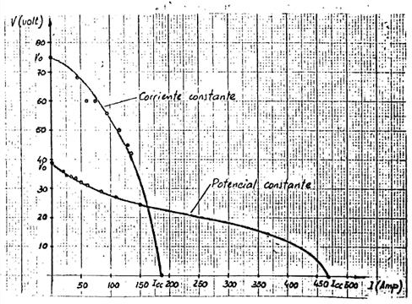
Los resultados de la experiencia se indican a continuación.
A) Fuente de I = Constante B) Fuente de V = Constante
V | I |  | V | I
68 |  | 46 | 36 |  | 20
60 |  | 60 | 34,5 |  | 25
60 |  | 80 | 34 |  | 31
56 |  | 94 | 33,5 |  | 38
50 |  | 115 | 32 |  | 50
45 |  | 130 | 31 |  | 62
42 |  | 135 | 29 |  | 83
c.c |  | 185 | 27 |  | 108
Vº | = | 75V | 24,5 |  | 150
 |  |  | c.c |  | 470
 |  |  | Vº | = | 39V

Slide 20
Relacionando ahora la función tensión-corriente del arco con la curva de característica externa de la máquina:
V V₀
P₂ d₂
P₁
d₁
Icc
I
Fig. 33
El punto de operación P1 pasa a punto de operación P2 cuando la distancia entre
electrodo y pieza pasa de d1 a d2.
Como vemos la variación de corriente es prácticamente nula al efectuar este cambio. Sin embargo la variación de potencial es notable.
Esta variación de potencial nos asegura un suministro de energía a la pieza a soldar manualmente.
Cuando el proceso de soldadura es eminentemente manual el tipo de fuente interesa que tenga una fuerte caída, es decir utilizaremos una fuente de corriente constante.

Slide 21
Examinaremos ahora que ocurre cuando el proceso es automático o semiautomático con alimentación de alambre a velocidad uniforme.
En este caso conviene utilizar una fuente de tensión constante.
V
P₂
d₂
P₁
d₁
I
Fig. 34
muy pequeñas de tensión, existen grandes
Aquí vemos que para variaciones diferencias de intensidad.
Al acortarse el electrodo por fusión, se incrementa la longitud del arco.
Automáticamente tiente a caer la intensidad disminuyendo la velocidad de quemado del
alambre y se restituyen de esta forma las condiciones del arco.
El sistema por lo tanto es auto-regulado, aunque estas características de autorregulación únicamente son válidas para variaciones momentáneas de longitudes y velocidades.

Slide 22
Hasta aquí hemos hablado de las características "estáticas" de la las fuentes
de poder.
No obstante un arco eléctrico es, por su misma naturaleza, inestable.
Por lo tanto las características "dinámicas" de una fuente, es decir la capacidad de respuesta de la misma a rápidas variaciones en la corriente o tensión en el circuito de carga, tienen una influencia decisiva sobre la estabilidad del arco y por lo tanto del proceso de soldadura.
Esto es particularmente importante, como veremos oportunamente, durante los arranques y extinciones de arco, en el modo de transferencia por cortocircuito y en la soldadura por corriente alterna donde se produce la extinción y reignición del arco 100 veces por segundo.
Por lo tanto en estos intervalos de tiempo, la característica estática de la máquina es incapaz de ejercer un efecto correctivo, quedando el mismo a cargo exclusivamente del comportamiento dinámico de aquella.

Slide 23
Factor de servicio
Es indudable que no todos los procesos de soldadura impondrán la misma demanda sobre una fuente.
Por ejemplo en los procesos automáticos el tiempo de arco (es decir el tiempo real de soldadura) será mucho mayor que en los procesos manuales, en los cuales la fatiga del operador, la necesidad de recambio de electrodo, etc., hacen necesarias frecuentes interrupciones.
Por este motivo es usual definir un "factor de Servicio" como el porcentaje de tiempo durante el cual la máquina debe suministrar corriente de carga. Este factor de Servicio se determina sobre intervalos de 10 minutos, de modo tal por ejemplo, para una fuente con un factor de servicio del 60%, la misma debe ser capaz de entregar la corriente nominal durante 6 minutos de cada 10.
Para procesos automáticos el factor de Servicio se especifica normalmente en 100%.
A los efectos de determinar el factor de servicio de las fuentes de soldadura, se han establecido normas con fines comparativos que determinan bajo tensión la corriente que debe ser suministrada.
Tensión de vacío, o de circuito abierto : En general, en una fuente de poder para soldadura, es deseable disponer de una tensión de vacío elevada para facilitar el arranque del arco. Sin embargo por razones de seguridad, la misma se limita a valores que reduzcan el riesgo de electrocución. Las normas NEMA por ejemplo, limitan dicha tensión a 80V para equipos de soldadura automática.

Slide 24
a)
Normas de Instituto Internacional de Soldadura (IIW)
V = 25 Volts para I = 100 Amperes
V = 40 Volts para I = 500 Amperes
Entre 100 y 500 Amperes, la tensión V debe variar linealmente entre 25 y 40 Volts.
b) Norma NEMA
V = 20 Volts + 0,04 I para I = 100 Amperes V = 44 Volts para I = 600 Amperes
Norma IRAM
c)
V = 40 Volts para I = 200 Amperes
V = 30 Volts para I = entre 200 y 100 Amperes
V = 20 Volts para I = 100 Amperes

Slide 25
CARACTERÍSTICAS CONSTRUCTIVAS
Las fuentes de soldadura del tipo denominado de corriente constante pueden estar constituidas por transformadores o por máquinas rotativas.
En el primer caso la corriente generada puede ser continua o alterna, según el equipo esté o no provisto de una etapa de rectificación.
En cuanto a las fuentes de tensión constante, las mismas pueden ser construidas con transformadores con etapas de rectificación o por máquinas rotativas.
La elección entre una máquina estática o transformador y un generador rotativo de corriente continua, depende de varis factores.
Sin embargo la ventaja de estos últimos es evidente en aquellos lugares donde no hay suministro de energía eléctrica. En este caso los generadores pueden ser acoplados a un motor de explosión para su accionamiento.
No obstante para otras aplicaciones el transformador está actualmente desplazando el generador rotativo, por presentar menores problemas de mantenimiento y presentar una menor inversión de capital.
La adopción de un equipo de corriente continua o corriente alterna es también motivo de análisis técnico - económico.

Slide 26
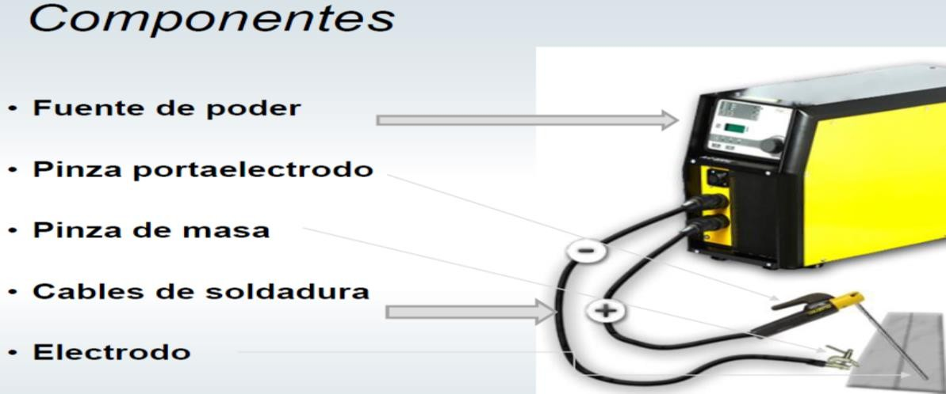
En general un transformador de corriente continua es sensiblemente mas costoso que uno de corriente alterna de potencia equivalente.
Sin embargo el empleo de corriente alterna dificulta en cierta medida operaciones de soldadura, por incidir negativamente sobre la estabilidad del arco, lo que obliga al uso de consumibles adecuados o dispositivos auxiliares que limitan las ventajas económicas obtenidas por el menor costo de los equipos de corriente alterna.

Slide 27
En relación a como se manejan dichos parámetros (intensidad de corriente, tensión de
arco y la velocidad de avance), se estará frente a uno de los siguientes procesos:
Manual: intensidad, tensión y velocidad de avance son gobernados, dentro de ciertos límites por el soldador.
Proceso típico: soldadura con electrodo revestido (SMAW).
Semiautomático: intensidad y tensión son parámetros inamovibles. Ante cualquier variación de éstos por causa del soldador la fuente de poder automáticamente anula dicha variación, restituyendo los parámetros originales. La velocidad de avance depende del soldador.
Proceso típico: soldadura semiautomática GMAW (MIG-MAG) y FCAW (alambres
tubulares).
Automático: los tres parámetros se fijan de antemano. El soldador no puede incidir sobre ellos mientras suelda.
Proceso típico: soldadura por arco sumergido SAW

Slide 28
Protección del metal fundido
El metal fundido por el arco eléctrico es susceptible a la incorporación de elementos del aire, que resultan nocivos, desde un punto de vista metalúrgico, para el cordón de soldadura.
Dichos elementos son:
oxígeno (oxida al metal a alta temperatura),
nitrógeno (forma nitruros de gran dureza y fragilización en frío en ciertos casos),
hidrógeno (tiende a fragilizar el metal base).
Esto hace necesario proteger la zona de influencia del arco por medio de un gas que elimine el aire de dicha zona.
Dicho gas puede estar generado por la descomposición de elementos sólidos (por ejemplo: revestimiento del electrodo) o por la inyección de un gas de determinadas características que circunde la zona de fusión.
Los distintos métodos de proteger el metal fundido y las distintas formas de gobernar los parámetros de soldadura dan origen a los distintos procesos de soldadura eléctrica.

Slide 29
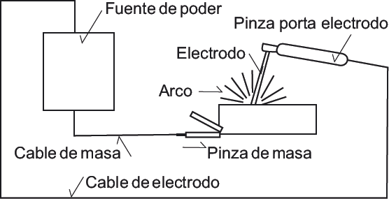
En la figura se ilustra un circuito elemental de soldadura manual.
La fuente de corriente alterna (CA) o continua(CC) provista de los controles necesarios se conecta por un cable con una pinza de masa a la pieza y por el otro a la pinza porta-electrodos, en contacto con el electrodo o consumible.
Cuando éste hace contacto sobre la pieza y luego se retira una mínima distancia, se establecerá un arco eléctrico, quedando cerrado el circuito. El arco produce una temperatura superior a la necesaria para fundir la mayoría de los metales. El calor producido funde el metal base en la vecindad del arco y el metal de aporte, que en este caso sería el mismo electrodo.

Slide 30
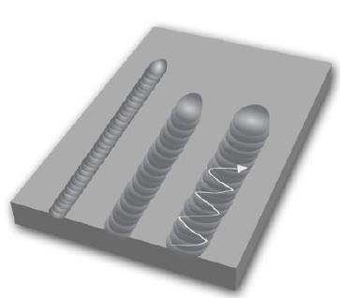
De esta manera se establece un baño de fusión o pileta líquida, que va solidificando a medida que el electrodo se mueve a lo largo de la junta.
En la soldadura manual la corriente de soldadura quedará fijada aproximadamente por el diámetro del electrodo y la tensión de trabajo por el largo del arco y por el tipo de revestimiento. La energía aplicada podrá modificarse de manera restringida mediante la variación de la velocidad de avance.
Una reducida velocidad de avance (cordones anchos) provoca un mayor calentamiento local de la pieza (que en muchos casos puede ser beneficioso desde el punto de vista metalúrgico), en cambio una mayor velocidad de avance se traducirá en un menor aporte de energía y de calentamiento zonal (que en otros casos podrá ser indispensable ya sea desde el punto de vista metalúrgico o bien para disminuir deformaciones).
Variaciones involuntarias en el largo del arco
(distancia electrodo-metal base) también
implicarán variaciones en el calor aportado.
Variables del proceso
Corriente de Arco
Voltaje de Arco
Diámetro de Electrodo
Velocidad de Avance
Velocidad de Deposición
Número de Pasadas
Angulo de Inclinació

Slide 31
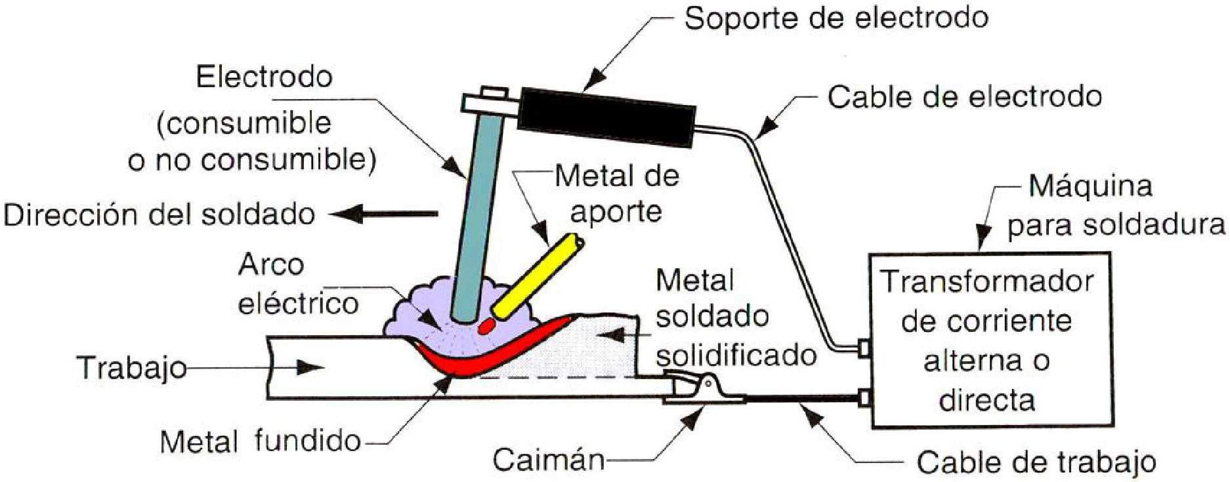
COMPONENTES - ELECTRODOS
Alambre metálico “alma”
Conduce la corriente eléctrica;
Provee metal adicional para la junta.
Revestimiento
Facilita la apertura del arco y lo estabiliza;
Desoxida el metal de soldadura;
Protege la pileta de fusión y el metal de soldadura contra la contaminación de la atmósfera, a través de la generación de gases y de una capa de escoria, la cual reduce la velocidad de solidificación y permite la desgasificación del metal de soldadura;
Confiere características operacionales, mecánicas y metalúrgicas al electrodo y a la soldadura;
Facilita la soldadura en las diversas posiciones de trabajo

Slide 32
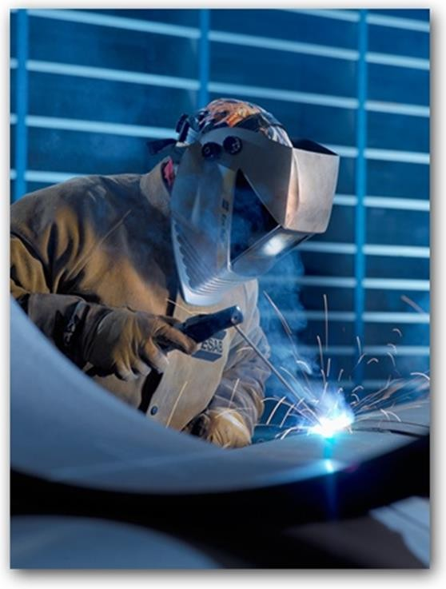
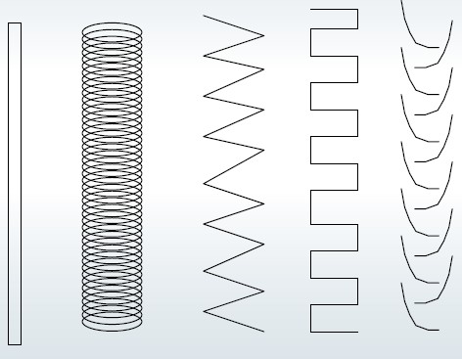
SELECCIÓN DEL ELECTRODO
Tipo de Metal Base
Requerimientos de Servicio
Condición de Superficie
Requerimientos de la Unión
Tipo de Corriente
Diámetro del Electrodo
Costo
TÉCNICAS DE SOLDADURA
Recto
Círculo
Oscilado
Cuadrado
Doble J

Slide 33
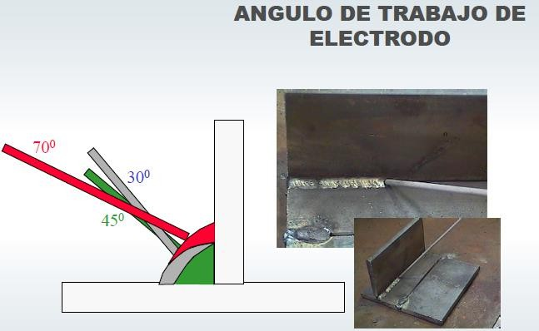

Slide 34


Haciendo particular referencia a la soldadura por arco, hemos visto que en este proceso se emplea un arco voltaico para aplicar calor en una zona altamente localizada y producir la fusión de una pequeña zona de las piezas coincidentes con el arco y el extremo del electrodo.
La energía, aporte térmico o calor aportado por una soldadura de arco eléctrico queda
determinada por la expresión:
Siendo:
H, cantidad de energía liberada por centímetro de soldadura, (calor aportado) expresada en Joule/cm (J/cm ó KJ/cm)
V, tensión de arco expresada en volts (V)
I, corriente del arco expresada en amperes (A)
v, velocidad de avance de la soldadura, expresada en cm/min
De esta energía liberada sólo una parte se utiliza para efectuar la soldadura, consumiéndose el resto en pérdidas por conducción, convección, radiación de la columna del arco y por salpicaduras.
El rendimiento del arco, definido como el cociente entre la energía empleada en la soldadura y la energía liberada, varía para los diferentes procesos entre 20 y 85%.
Este rendimiento es bajo para el proceso de soldadura TIG, alcanzando los mayores valores para la soldadura por arco sumergido y los procesos de soldadura MIG MAG. De manera que el calor que realmente llega a la pieza, o calor aportado neto (Hnet) podrá expresarse afectando por un coeficiente f1 a la expresión de H.
Siendo f1, rendimiento de la transferencia de calor de la fuente de energía.

Slide 35
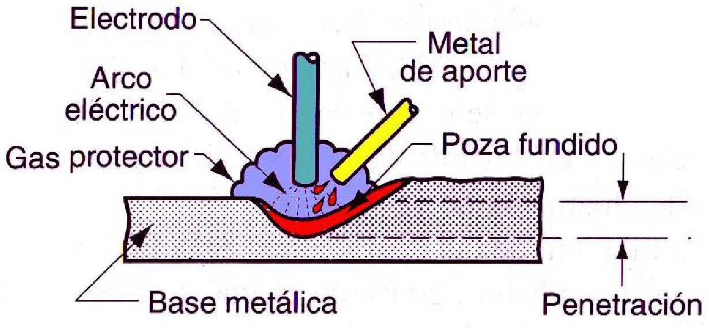
Desde el punto de vista económico, así como metalúrgico y mecánico la condición tenderá a la ideal cuando se logra la fusión requerida con el mínimo aporte de calor lo que a su vez será posible cuanto más alto sea el valor de la intensidad de la fuente (medida por el cociente de la energía aportada sobre la sección calentada).
En virtud de la conductividad térmica de los metales, el calor aportado para lograr la fusión se disipa por conducción hacia las zonas adyacentes, las que alcanzarán, según su ubicación respecto de la zona fundida , temperaturas que van desde la fusión hasta la inicial de las piezas antes de soldar.

Slide 36
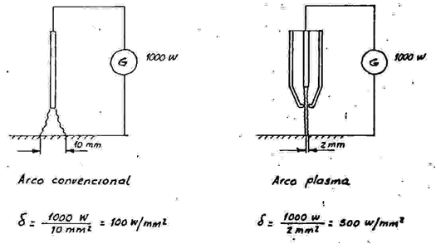
Dentro de los procesos de soldadura por fusión, bajo gas y con electrodo no consumible, figura el denominado arco plasma.
La característica del proceso está definida por cuanto el plasma (gas y arco eléctrico), es fuertemente estrangulado en la boquilla de la pistola para soldar, con lo cual se logran muy altas temperaturas en zonas fuertemente concentradas.
El gas utilizado adquiere un alto contenido energético y el arco eléctrico se ve modificado mediante la estrangulación en la boquilla, siendo el resultado final la obtención de gran densidad de energía (δ).

Slide 37
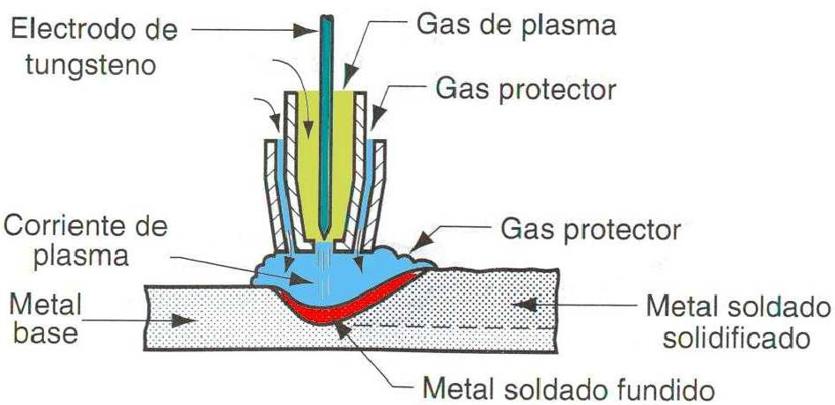
EL ARCO ELÉCTRICO UTILIZADO EN SOLDADURA
Haciendo particular referencia a la soldadura por arco hemos visto que en estos procesos se hace uso del arco voltaico (de características especiales) para aplicar calor en forma altamente localizada, de forma de conseguir la fusión simultánea de pequeñas zonas enfrentadas de las piezas y del metal de aporte si lo hubiera.
La zona de fusión en la pieza avanza en coincidencia con el avance del arco a la velocidad de soldadura, al mismo tiempo se produce el enfriamiento y solidificación de la zona inmediatamente por detrás.
El arco voltaico de soldadura puede ser definido como una “descarga sostenida de energía eléctrica a través de un plasma y a baja diferencia de potencial”.

Slide 38
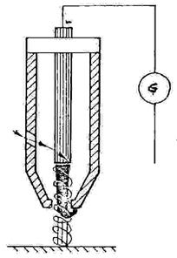
La coalescencia se produce en este proceso bajo un gas generalmente inerte por el calentamiento producido por el arco eléctrico establecido entre el extremo de un electrodo de tungsteno (no consumible) y la pieza a soldar en el caso de "arco transferido" y entre el electrodo de tungsteno y la boquilla de la pistola en el caso del "arco no transferido".
Estudiaremos ahora las características constructivas de cada una de las variantes que
acepta el arco plasma.
El sistema de plasma por arco transferido consta de una
ARCO TRANSFERIDO
boquilla de cobre refrigerado (B) dentro de la cual y en
forma permanente concéntrica se halla insertado un electrodo de tungsteno (E)
Lateralmente se dispone de una entrada de gas (A) que
puede ser argón, nitrógeno, helio, hidrógeno, etc. El gas
debe entrar en forma tangencial a la cámara
desplazándose en forma helicoidal (H)
La temperatura en la punta del electrodo suele oscilar entre 15000 y 30000 ºC.
En el circuito está instalado un generador de alta frecuencia capaz de hacer saltar el arco a una distancia de 10 mm. Dicho arco se centra por efecto Pinch. El gas protector forma una película que envuelve el agujero de salida centrado mas el arco y refrigerando la boquilla.

Slide 39
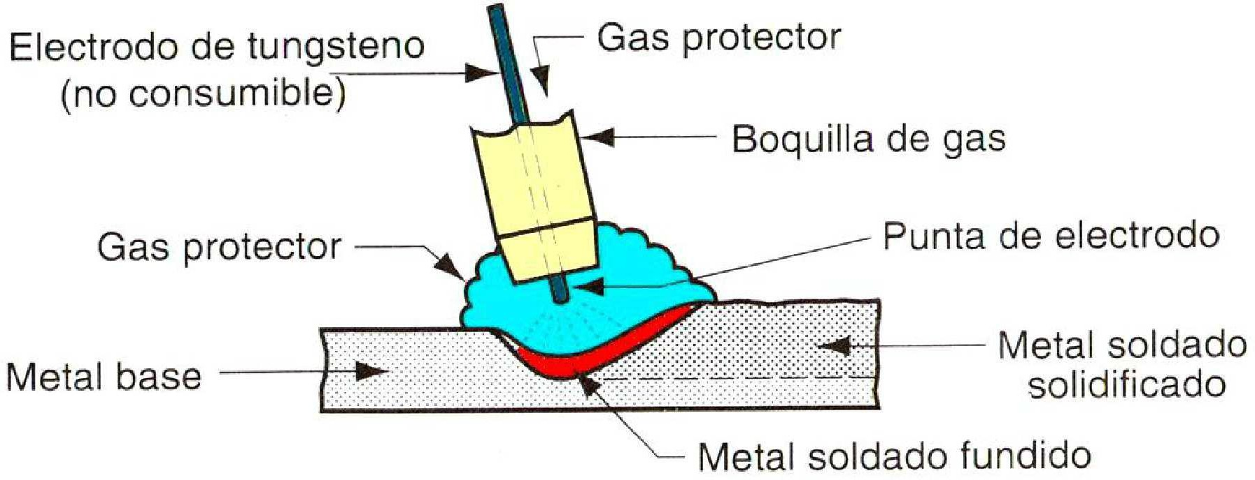
Un arco estrangulado transferido puede cortar, recubrir con soldadura o soldar, el corte resulta de alta calidad y se pueden lograr muy altas velocidades de avance, da la concentración con que se aplica la energía disponible.
Para cortar acero al carbono el gas utilizado puede ser inerte o activo (aire, por ejemplo), en el primer caso la energía disponible es eléctrica, en el segundo caso se adiciona el calor desarrollado por la reacción exotérmica hierro-oxígeno. La calidad del corte es también buena.
Se emplean fuentes de poder de alto voltaje de vacío (400V) que facilitan el encendido del arco y le provee fuerte poder de penetración en el caso de corte de grandes espesores.

Slide 40
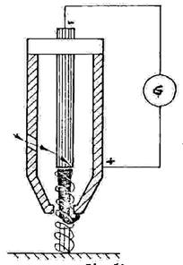
ARCO NO TRANSFERIDO:
El sistema de plasma por arco no transferido, es en esencia el mismo que el anterior, pero esta vez el arco se establece entre el electrodo de tungsteno y la boquilla de cobre.
En este sistema se logra una fusión de la pieza debido a los gases calientes y no al arco en si. No hay por lo tanto, contacto eléctrico alguno entre la pistola y el metal a fundir.
Su empleo es muy común cuando se trata de soldar
un metal no conductor.
Algunas consideraciones sobre la utilización del arco plasma pueden ser las siguientes.
Corte de metales: Aluminio, aceros inoxidables y aceros refractarios en general, por la gran temperatura aportada y por reacción química, como el oxicorte (corte de aceros al C de 1" de espesor a velocidades cuatro veces superior).
Aplicación de revestimientos sobre metales: Termorociado (aplicación de carburos). En este sistema existe una segunda entrada en la boquilla, por la cual se inyecta el carburo a aplicar. Se parte de una boquilla para arco no transferido.
Soldadura: Para equipos automáticos, enormes velocidades de soldadura.

Slide 41
UN GAS EN ESTADO IONIZADO SE DENOMINA PLASMA y se considera
como un estado de la materia.
La cantidad de energía necesaria para ionizar los átomos dependerá del gas de que se trate y por lo tanto el calor puesto en juego variará al variar dicho gas.
Las disociaciones moleculares comienzan a temperaturas del orden de los
1000 ºC y las ionización de orden atómico alrededor de los 3500 ºC.
Es decir, si la temperatura es suficiente, un gas puede encontrarse con parte de sus moléculas disociadas en átomos y parte de sus moléculas disociadas en iones (con carga positiva y los electrones con carga negativa).
El plasma es un estado capaz de conducir corriente (los gases en estado molecular no son conductores), permitiendo así cerrar un circuito eléctrico entre dos conductores metálicos (electrodos), generando un arco eléctrico.
Es decir que LAS PARTÍCULAS IONIZADAS SE TRASLADARÁN, atraídas por el polo de signo opuesto, al establecer una diferencia de potencial o tensión entre los mencionados electrodos.

Slide 42
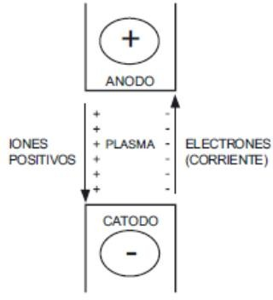
La cantidad de energía necesaria para ionizar los átomos dependerá del gas de que se trate y por lo tanto el calor puesto en juego variará al variar dicho gas.
Las disociaciones moleculares comienzan a temperaturas del orden de los 1000 ºC y las ionización de orden atómico alrededor de los 3500 ºC.
Es decir, si la temperatura es suficiente, un gas puede encontrarse con parte de sus moléculas disociadas en átomos y parte de sus moléculas disociadas en iones (con carga positiva y los electrones con carga negativa).
El plasma es un estado capaz de conducir corriente (los gases en estado molecular no son conductores), permitiendo así cerrar un circuito eléctrico entre dos conductores metálicos (electrodos), generando un arco eléctrico. Es decir que las partículas ionizadas se trasladarán, atraídas por el polo de signo opuesto, al establecer una diferencia de potencial o tensión entre los mencionados electrodos.
La figura muestra un esquema del arco eléctrico. Las cargas de signo contrario se mueven en sentido opuesto: los electrones hacia el ánodo (polo positivo) y los iones positivos hacia el cátodo (polo negativo).
El espacio comprendido entre los dos electrodos, o en soldadura eléctrica, entre el electrodo y la pieza a soldar, puede ser dividido en tres zonas de generación de calor: el ánodo, el cátodo y el plasma.

Slide 43
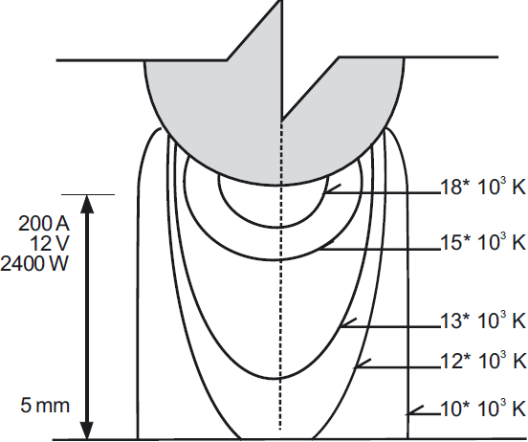
El arco de soldadura se caracteriza por una alta intensidad de corriente y baja tensión (50-300 A y 20-25 V para soldadura manual) que requiere una elevada concentración de electrones para el transporte de la corriente eléctrica.
La cantidad de energía disipada por el arco eléctrico es relativamente baja si se
compara utilizadas
con otras fuentes de calor en
soldadura. La ventaja del
arco eléctrico es la gran concentración de calor y el alto rendimiento de energía disipada, que se consume en la fusión del electrodo y los bordes de la pieza a soldar. El calor generado en el ánodo y el cátodo es producido por la colisión electrónica e iónica respectivamente.
La columna central del plasma es la parte más caliente, donde los átomos, iones y electrones se encuentran en un movimiento acelerado y en constante
colisión. La zona que rodea a la columna central del plasma es la parte más fría y consiste en moléculas recombinadas de gas
Mapa isotérmico del arco eléctrico en grados Kelvin (ºK)

Slide 44
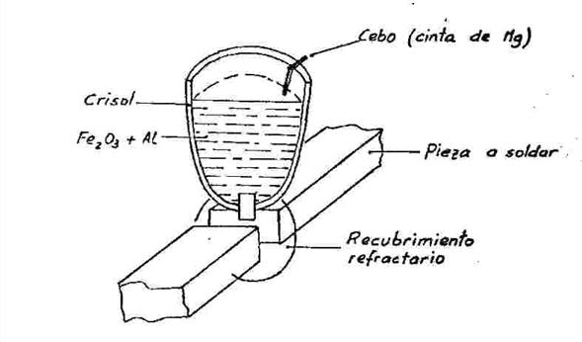
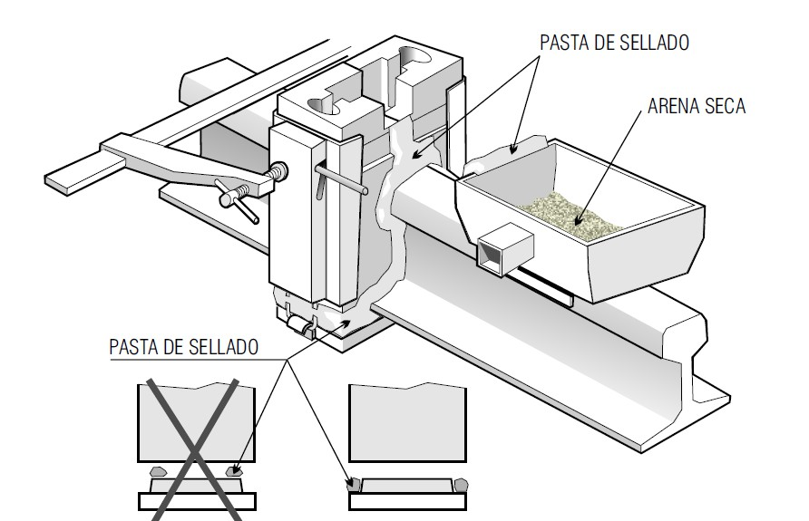
SOLDADURA ALUMINOTERMICA PROCEDIMIENTO PCM
El procedimiento de soldadura de carril por aluminotermia, está basado en la reacción, fuertemente exotérmica, que se produce al reducir óxidos de hierro con aluminio.
El principio químico básico es el siguiente :
Al aplicar una temperatura (aprox. 1000 ºC) a un sector de una mezcla compuesta de óxido de hierro y aluminio en polvo, se produce una combustión en la misma, alcanzándose temperaturas de hasta 3000 ºC.
Esquema del equipo:

Slide 45
SOLDADURA ALUMINOTERMICA
Reacciones químicas
Dos factores fundamentales a tener en cuenta para la idoneidad de esta reacción son:
a)
b)
ausencia total de humedad. granulometría
3Fe3 O4 + 8Al >>>>> 9Fe + 4Al2 O3 + 3660 kcal/kg de aluminio
También puede ser:
Con esta fórmula básica, solamente es posible obtener un acero normal. Con objeto de poder soldar los carriles, y obtener una unión de características metalúrgicas similares a las del acero base, es necesario incorporar determinados ferroaleantes.
El polvo resultante, se denomina carga de soldadura.
La reacción se realiza en el interior de un crisol cerámico refractario.

Slide 46
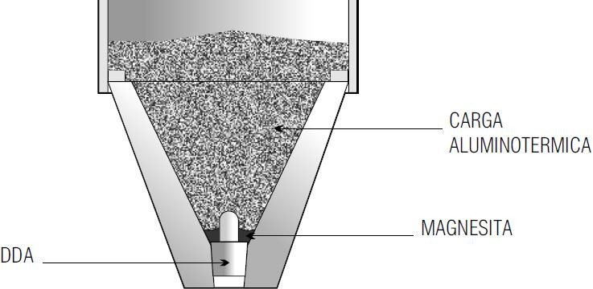
Para desencadenar la reacción aluminotérmica, en el interior del crisol, se utiliza una bengala de encendido.
El calor producido por la reacción, y no producto de ninguna fuente exterior de energía, licua, en un tiempo muy breve, los metales contenidos en el crisol. Pocos segundos después de comenzada la reacción de la carga, el acero y el óxido de aluminio (denominado corindón o escoria) se separan. Por decantación, el acero, más pesado, se mantiene en el fondo del crisol, mientras que el óxido de aluminio, más ligero, flota sobre él.
El obturador automático (o DDA : Dispositivo de Destape Automático) es un sistema de
apertura automática del crisol que cumple una triple función :
Mantener la carga en el crisol antes del encendido.
Permitir una reacción homogénea.
Permitir la separación del acero y el corindón.
El tiempo de destape es uno de los elementos determinantes de la calidad de la soldadura.
La temperatura desarrollada (2.000ºC aproximadamente) permite la fusión del acero del riel.

Slide 47
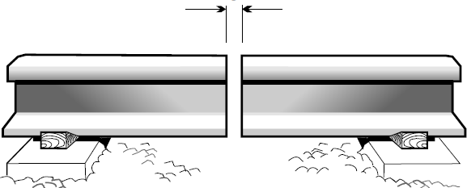
Los extremos de los rieles a soldar, que previamente han sido encerrados en un molde de arena refractaria, se fundirán debido al calor aportado por el metal fundido.
El acero base del riel, unido al acero aluminotérmico, produce una mezcla homogénea. Una vez enfriada la junta, se consigue una unión soldada de caraterísticas similares a las del riel base.
1º PREPARACIÓN DE LA UNIÓN A SOLDAR
1.1. Caladura de soldadura.
1.2. Control de las puntas de los carriles.
Tenganse en cuenta las especificaciones de la correspondiente Red Ferroviaria. Es obligatorio controlar minuciosamente las puntas de los rieles a soldar. Estos deben estar totalmente exentos de:
Fisuras o indicios de fisuras; Taladros de embridado; Rebabas; Restos de antiguas soldaduras; Grasa; Trazas de óxido; Todo elemento que interfiera en la correcta colocación del molde.

Slide 48
1.3. Corte de los carriles.
Tenganse en cuenta las especificaciones de la correspondiente Red Ferroviaria. Se recomienda la utilización de una tronzadora de disco o una sierra mecánica. En algunas situaciones, puede ser necesario utilizar el oxicorte, en tal caso deberá utilizarse necesariamente con guía de corte. A continuación, las puntas se limpiarán utilizando un cepillo metálico u otra heramienta que elimine todo elemento perturbador de la soldadura.
El corte no debe presentar, ni en la altura del carril ni en el ancho del patín, una falsa escuadra superior a 1mm.
1.4. Desguarnecido y Desplazamiento de las traviesas.
Tenganse en cuenta las especificaciones de la correspondiente Red Ferroviaria. Los equipos están perfectamente adaptados para ser utilizados con un desguarnecido y desplazamiento de las traviesas mínimo.
El desguarnecido bajo el patín tendrá una profundidad de 5 cm y una longitud de 30 cm para colocar, enmasillar y posteriormente retirar la placa de fondo. Todas las piezas sensibles al calor, los cables eléctricos y las herramientas deben mantenerse apartadas de la zona de fusión.
1.5. Alineación de los carriles

Slide 49
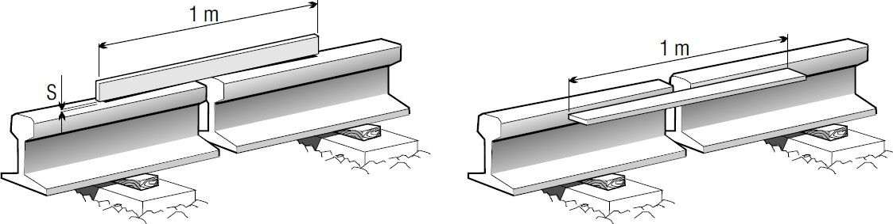
La alineación de los rieles se realiza en dos fases:
Alineación horizontal o del hilo activo .
Alineación vertical o de la superfice de rodadura.
Para la alineación del riel se necesitan los siguientes elementos:
Una regla metálica de una longitud mínima de 1 metro.
Caballetes de alineación, cuñas de madera, etc etc.
No es recomendable/permitida la utilización de mazas, martillos o cuñas de acero que puedan dañar la superfice del carril.
Utilización de los caballetes de alineación. Los caballetes se colocarán, uno a cada lado de los extremos de carril a soldar, centrados sobre las traviesas y dejando libre la inmediata a cada extremo.

Slide 50
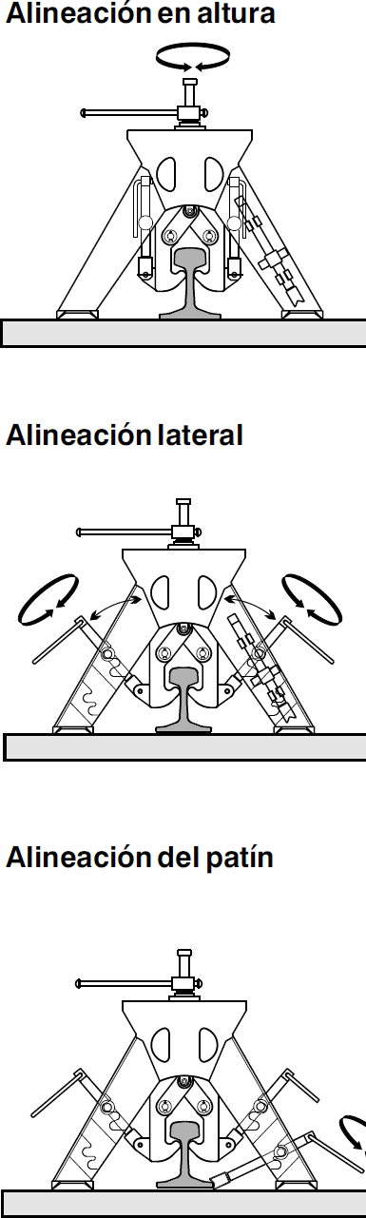
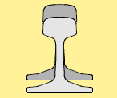
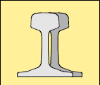
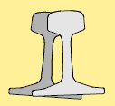
Aflojar los husillos superiores y colocar las mordazas sujetando la cabeza del carril. Apretar los husillos hasta que las mordazas levanten el carril. Actuando sobre ambos caballetes realizar una alineación vertical previa, el ajuste fino deberá realizarse al final de la operación de alineado.
Para realizar esta operación, se utilizarán los husillos laterales encajando las tuercas de que están provistos en una de las muescas superiores del interior de las patas.
Utilizar el husillo contrario al sentido de desplazamiento necesario para alinear el hilo activo. El husillo contrario deberá mantenerse libre para evitar bloquear el caballete y averiarlo.
Para alinear el patín de los carriles (en curvas u otras situaciones) utilizar el husillo suplementario montado en el exterior de una de las patas. Encajar su tuerca en las muescas inferiores del interior de la pata contraria al sentido del desplazamiento necesario y girar el husillo para encajar la muesca del extremo en el borde del patín y desplazarlo hasta que quede perfectamente alineado.

Slide 51
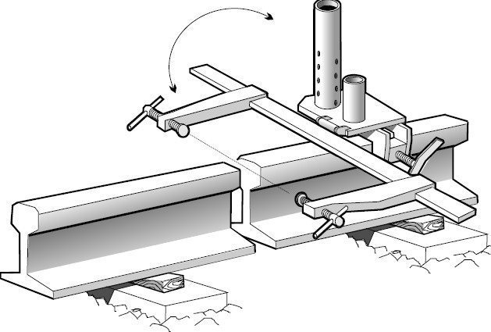
Ajuste final
Para finalizar la alineación, verificar con la regla de 1 m que ésta se ajuste a lo indicado. En caso necesario reajustar las alineaciones actuando sobre los husillos que controlan cada una de ellas. Una vez terminada la alineación, calzar los carriles con cuñas de madera. Las cuñas se mantendrán hasta que la soldadura esté fría (<350ºC).
2º MONTAJE DEL EQUIPO DE SOLDADURA.
2.1. Montaje de la prensa universal.
La prensa universal permite la realización de cualquier soldadura aluminotérmica, cualquiera que sea el tipo de perfil del riel o la cala.

Slide 52
El posicionamiento de la prensa es muy simple:
Colocar la prensa sobre el carril de modo que, con los brazos de la prensilla de apriete de los moldes colocados en posición horizontal, los husillos queden centrados con la cala.
Apretar la mordaza de fijación al carril de la prensa, asegurandose de que el mástil queda en posición vertical.
Mantener la prensilla de apriete de los moldes en posición elevada.
2.2. Preparacion del crisol.
Para el montaje del crisol enfundado, es conveniente seguir las recomendaciones de
montaje.
El conjunto crisol está formado por los siguientes elementos:
Tapa crisol.
Alza crisol.
Crisol enfundado.
Portacrisol.
Juego de tornillos.
Soporte crisol
Seguir las indicaciones de la figura para el montaje del conjunto.

Slide 53
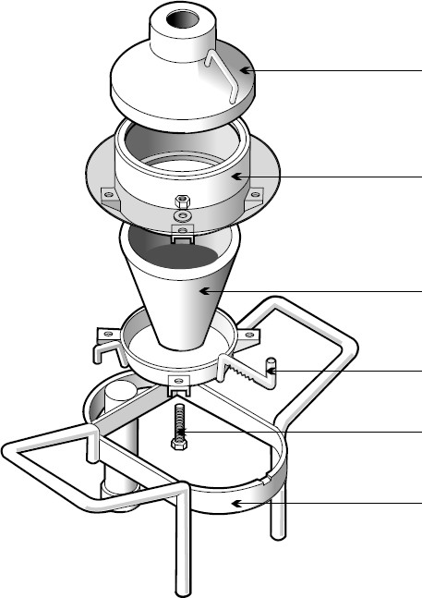
La junta, entre el alza crisol y el crisol, debe sellarse con pasta refractaria .
Antes de su utilización deberán realizarse las siguientes verificaciones:
Control visual del crisol:
El crisol deberá estar perfectamente seco.
No debe deberá contener polvo ni otros elementos extraños.
El orificio inferior del crisol, donde se
coloca el DDA, estará en buen estado.
Crisol nuevo:
Un crisol nuevo debe secarse obligatoriamente antes de ser utilizado.
El secado se realiza mediante la realización de una "colada perdida".
Para ello, se utilizará una soldadura desechada. La
carga de colada se
realizará fuera del área de trabajo y se
colará sobre un (crisol viejo
recipiente obturado,
adecuado recipiente
refractario, etc.).

Slide 54
Crisol ya utilizado:
Eliminar todo residuo de de soldaduras precedentes y la boquilla cerámica del DDA.
El crisol debe secarse obligatoriamente antes de ser utilizado.
El secado se realiza mediante la realización de una "colada perdida". Para ello, se utilizará una carga de soldadura desechada. La colada se realizará fuera del área de trabajo y se colará sobre un recipiente adecuado (crisol viejo obturado, recipiente refractario, etc.).
El secado puede realizarse, también, calentandolo con el quemador hasta conseguir una temperatura entre 200ºC-300ºC (el tiempo necesario, dependerá del tipo de quemador utilizado y puede oscilar entre 2 y 5 minutos).
Cada 10 coladas, el corindón adherido al crisol debe ser eliminardo.
2.3. Montaje del molde.
2.3.1. Colocación del molde.
El molde esta fabricado con arena refractaria y un aglomerante especial. Está formado
por 4 partes:
  2 semi-moldes.
  1 placa inferior.
  1 tapón de obturación.

Slide 55
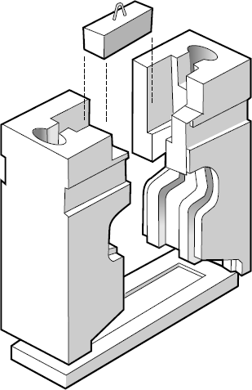
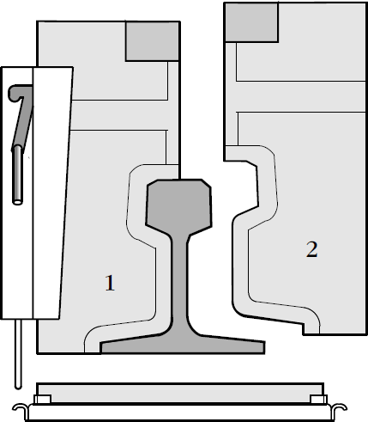
Material necesario:
2 placas porta moldes laterales.
1 placa soporte inferior para cala Normal.
Antes de colocar el molde sobre el carril es conveniente eliminar todos los residuos de arena mediante soplado con aire comprimido seco.
La colocación del molde sobre el realizará en el orden siguiente:
carril se
Los 2 semi-moldes se colocarán sobre las
placas.
Cada conjunto semi-molde o placa porta moldes, se colocará de forma que el eje de la cámara de soldadura coincida con el eje de la cala. La abertura de salida del corindón en los moldes, deberá quedar al lado contrario a la prensa universal.
Los 2 semi-moldes deben coincidir perfectamente y estar perpendiculares al eje longitudinal de los rieles.
A continuación, abatir los brazos de la prensa, posicionando las mordazas sobre los puntos guía de las placas porta moldes laterales.

Slide 56
Apretar ligeramente las mordazas de la prensa, de tal modo que los moldes se mantengan firmemente apretados sobre el riel, pero sin deteriorarlos.
Colocar la placa inferior del molde sobre la placa metálica de soporte.
Elevar las palancas de las placas porta moldes laterales, situar el conjunto placa inferior/placa pota moldes inferior bajo el patín, introducir las dos anillas resorte en las orejetas de la placa portamoldes inferior y bajar a fondo las dos palancas.
Al realizar esta operación, debe ponerse especial cuidado en que la placa inferior coincida completamente con los 2 semi-moldes para evitar toda posible fuga de metal fundido.
Mantener en las proximidades del molde el tapón de obturación.
2.3.2. Sellado.
Material necesario :
Pasta de sellado.
Una vez realizado el montaje sobre el carril del conjunto molde/placas soporte, es necesario proceder a sellar perfectamente todo el contorno molde/carril, la unión entre los 2 semi-moldes, la placa inferior y la cubeta de escoria.

Slide 57
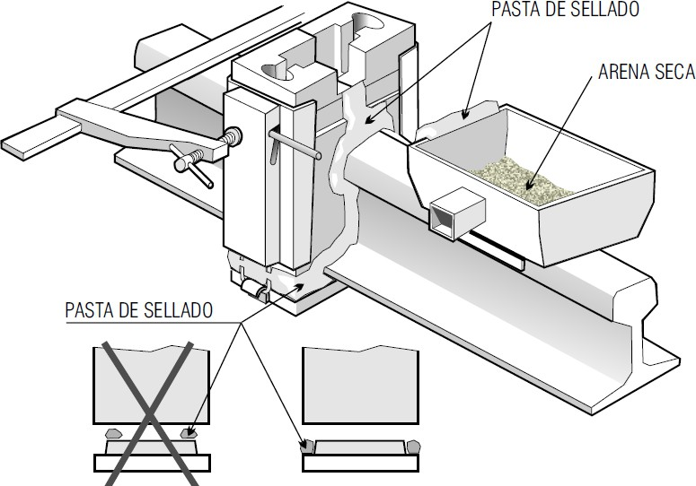
El croquis indica claramente donde debe realizarse el sellado. Debe prestarse especial atención a:
contornear perfectamente el perfil del riel.
contornear perfectamente la placa inferior.
colocar un cordón de pasta refractaria entre el molde y la cubeta de escoria.
verificar que los
orificios salida molde totalmente libres.
de del están

Slide 58
2.4. Montaje de la cubeta de escoria.
Material necesario :
  Cubeta de escoria .
El montaje de la cubeta de escoria se realizará de la forma siguiente:
La cubeta de escoria debe colocarse sobre el carril en el lado en que se encuentra la abertura prevista en el molde.
Colocarlo contra el molde de tal manera que se encastre en el cordón de pasta
refractaria.
Cubrir el fondo de la cubeta con arena seca, para evitar su deterioro y facilitar la extracción de la escoria.
2.5. Montaje del conjunto crisol.
El conjunto crisol, habrá sido preparado de acuerdo con las instrucciones. Posicionando el conjunto crisol sobre el mástil de la prensa universal. Con ayuda del pasador y los orificios previstos en el mástil de la prensa universal, regular la altura del conjunto crisol de manera que el orificio de colada quede a una altura de 20 a 30 mm (máximo 40 mm) sobre el molde.
Retirar la tapa del crisol y comprobar, mirando a través del orificio de colada, que éste se encuentra centrado con el orificio de colada del molde. Para conseguir este centrado se actuará sobre el reglaje longitudinal del porta crisol sobre el soporte crisol.
Es aconsejable utilizar como guía la placa, con objeto de facilitar el reglaje. Una vez efectuado el reglaje longitudinal y en altura, girar el conjunto 180º hacia el lado opuesto al molde.

Slide 59
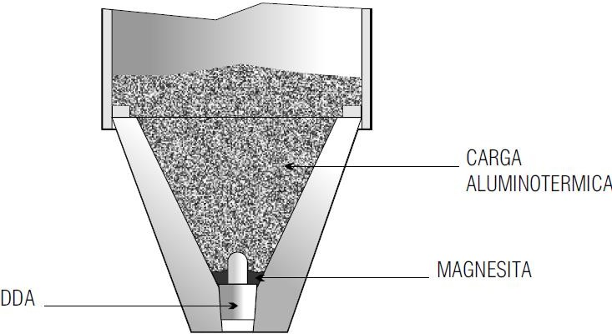
Recapitulación de operaciones precedentes:
1º Preparación de las puntas de los rieles.
2º Control de la cala y Alineación de los rieles. 3º Montaje de la prensa universal.
4º Preparación, limpieza y secado del crisol.
5º Montaje del molde. 6º Sellado con la pasta refractaria.
7º Colocación de la cubeta de escoria.
8º Preparación del crisol.
3º PREPARACIÓN DE LA CARGA.
Antes de comenzar con el precalentamiento es conveniente preparar la carga y el dispositivo de destape automático DDA.
3.1. Colocación del destape automático "DDA".
Material necesario:
  Una varilla para DDA

Slide 60
La colocación del destape automático DDA se realizará en el orden siguiente:
Abrir el tubo que contiene el destape automático y el cartucho de magnesita.
Insertar el destape automático DDA en el orificio de salida del crisol.
Utilizando la varilla asegurar el correcto posicionamiento del destape.
Abrir el cartucho de magnesita y vaciar su contenido alrededor del cartucho metálico del DDA y compactarla con una varilla.
3.2. Preparación de la carga.
La carga se suministra en una bolsa de plástico termosellado con una etiqueta identificativa del procedimiento y tipo de carril a soldar.
Verificar que las indicaciones de la etiqueta de la carga, corresponden exactamente
con las del embalaje exterior del Kit.
Con ayuda de un util cortante, abrir la bolsa por su parte superior y vaciarla completamente en el interior del crisol, remezclandola para homogeneizar sus componentes.
3.3. Preparación de la bengala de encendido.
Con el fin de tenerla disponible en el momento del encendido, es recomendable dejar colocada, dentro del crisol y en el centro de la carga, la bengala.
Colocar la tapa sobre el alza del crisol.
4º PRECALENTAMIENTO.

Slide 61
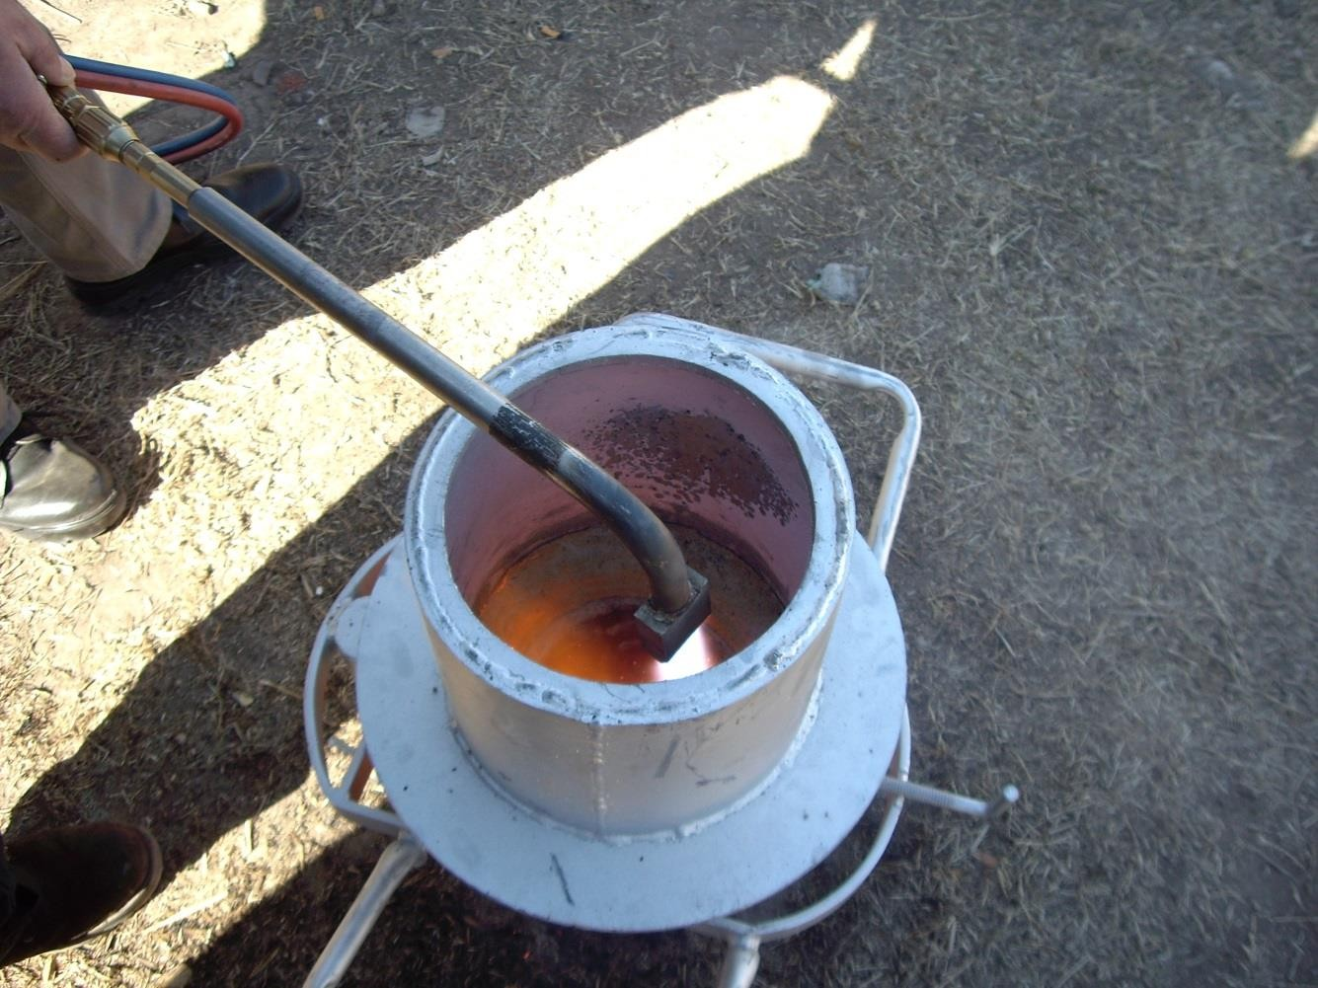
El precalentamiento tiene por objeto:
Secar el molde y la pasta de sellado.
Aportar calorías complementarias a las de la reacción aluminotérmica.
Conseguir que la velocidad de enfriamiento sea adecuada.
Precalentamiento :
Pueden utilizarse indistintamente como combustible: oxígeno/propano, oxígeno/acetileno o aire/gasolina, con un quemador específico para cada combustible.
Con este tipo de precalentamiento se controla, exclusivamente, el tiempo de aplicación.

Slide 62
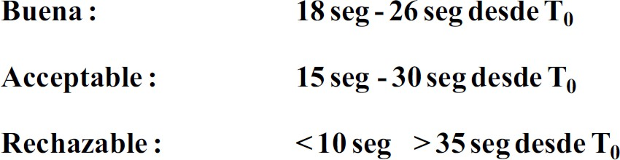
5º COLADA.
Material necesario:
Un cronómetro.
5.1. Reaccion.
  Una vez retirado el quemador, colocar el tapón obturador del molde con una pinza.
  Ejercer una ligera presión sobre el tapón para evitar un posible desplazamiento
en el momento de la colada.
  Girar el conjunto crisol y asegurarse de que quede perfectamente centrado sobre el orificio de colada del molde.
  Retirar la bengala de encendido del crisol.
  Encender la bengala e, inmediatamente, introducirla en el centro de la carga y
cerrar el crisol con la tapa.
  Una vez iniciada la reacción de la carga, poner en marcha el cronómetro.
5.2. Tiempo de destape.
La duración del tiempo de destape es determinante de la calidad de una soldadura. En la tabla siguiente se relaciona la calidad esperable en función del tiempo de destape a partir del comienzo de la reacción T0 :

Slide 63
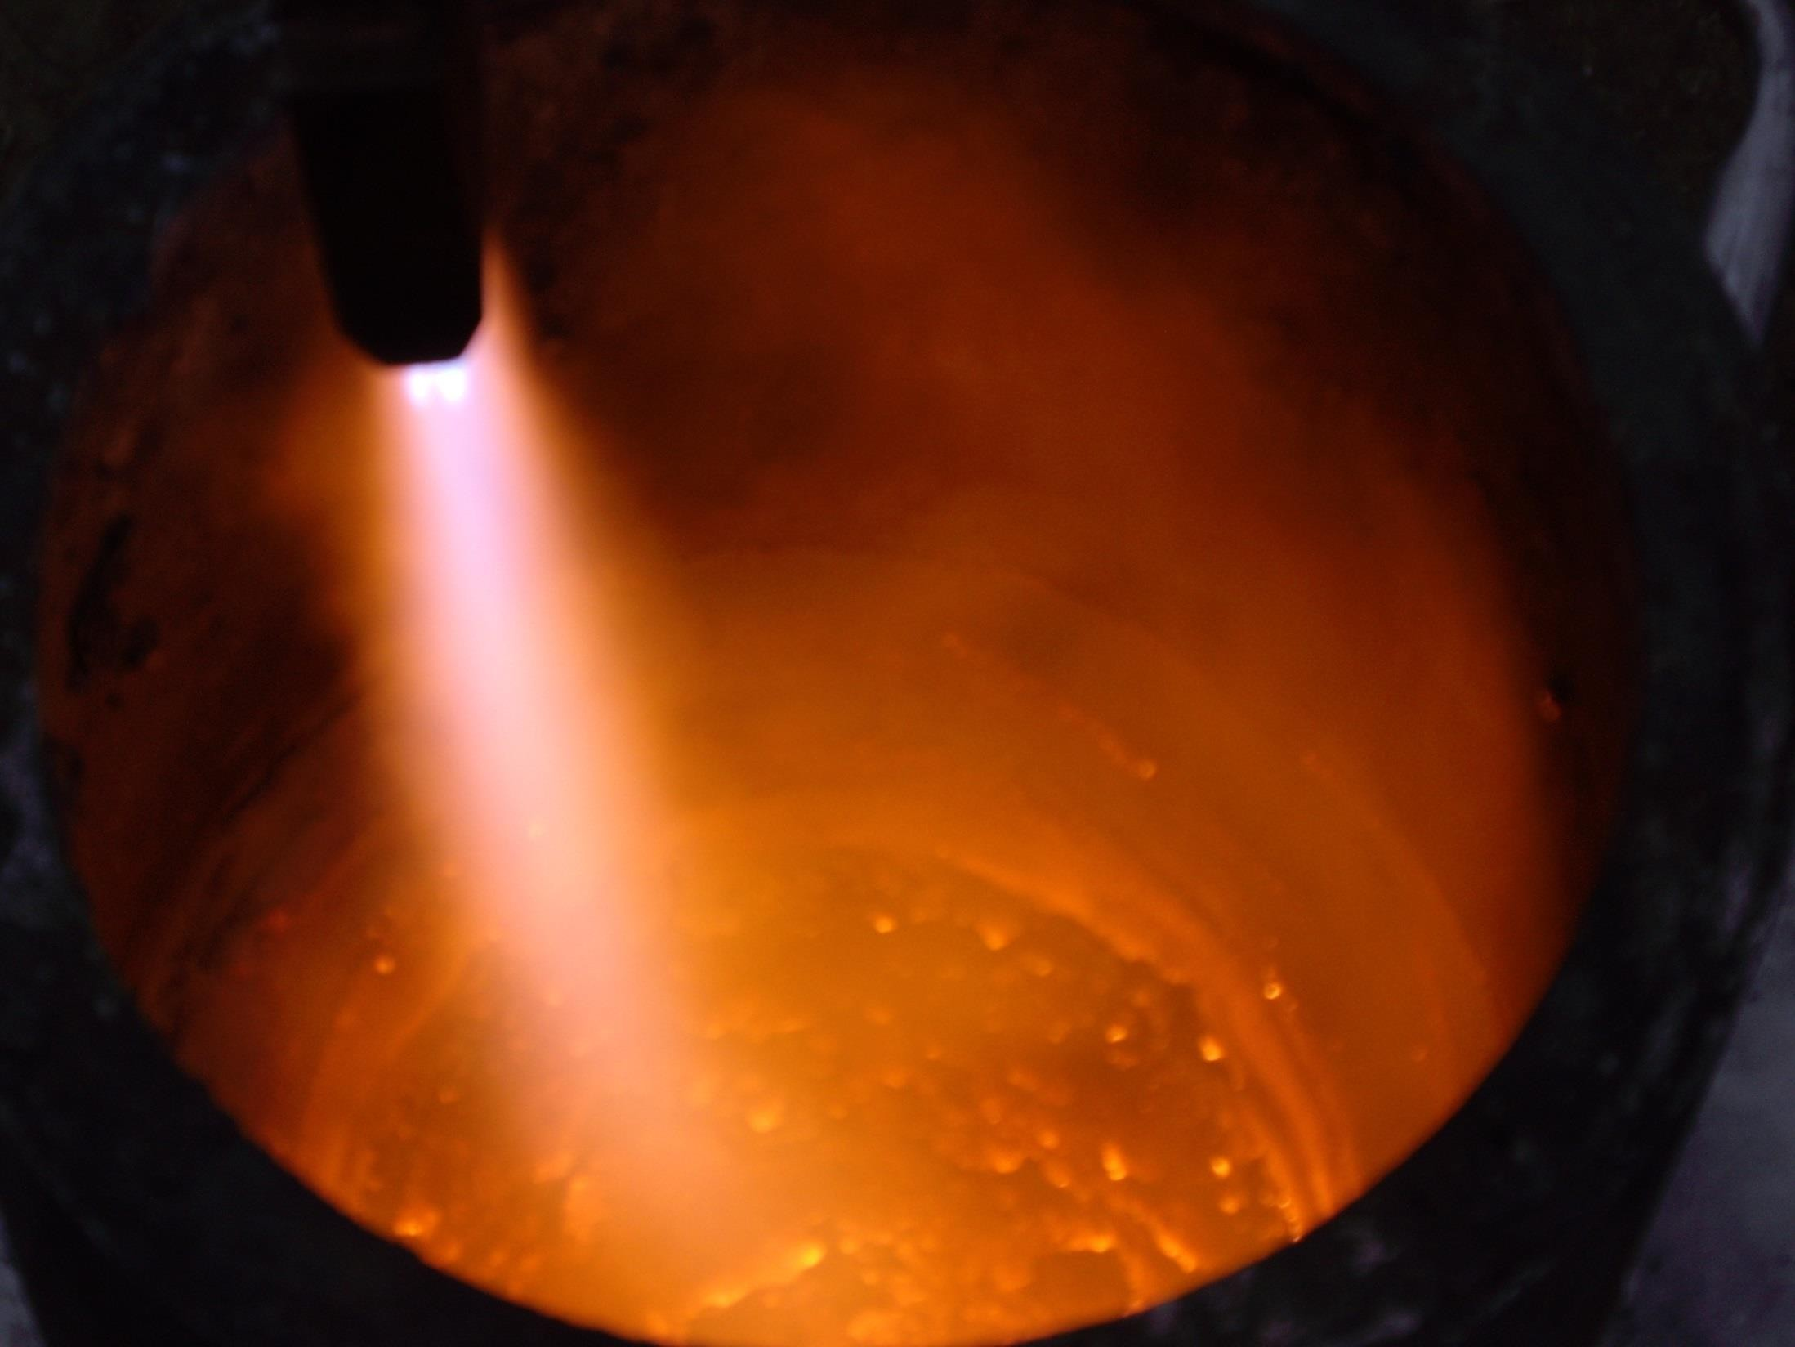

Slide 64
5.3. Colada.
Durante la colada, utilizando gafas de soldador, verificar que el metal cae en el centro
del orificio de colada del molde.
Una vez finalizada la colada:
Retirar el portacrisol y el conjunto crisol.
Una vez que la escoria comience a solidificarse, retirar la cubeta utilizando su mango.
Debe ponerse especial cuidado en no verter el contenido de la cubeta de escoria sobre agua o partes humedas o que puedan incendiarse.
Retirar la prensa universal.
6º DESMOLDEO.
6.1. Retirada de las placas portamolde.
La prensa de fijación del molde y las placas portamolde no deben relirarse antes de los 4 minutos a partir de T0.
Retirada de las placas portamoldes: 4 minutos de T0
6.2. Desmoldeo.
Material necesario:
  Una hoja de sierra.
  Un recipiente para recoger los restos del molde.
  Un cepillo metálico.
Una vez comprobado que la colada comienza a solidificarse, puede comenzarse la operación de desmoldeo.

Slide 65
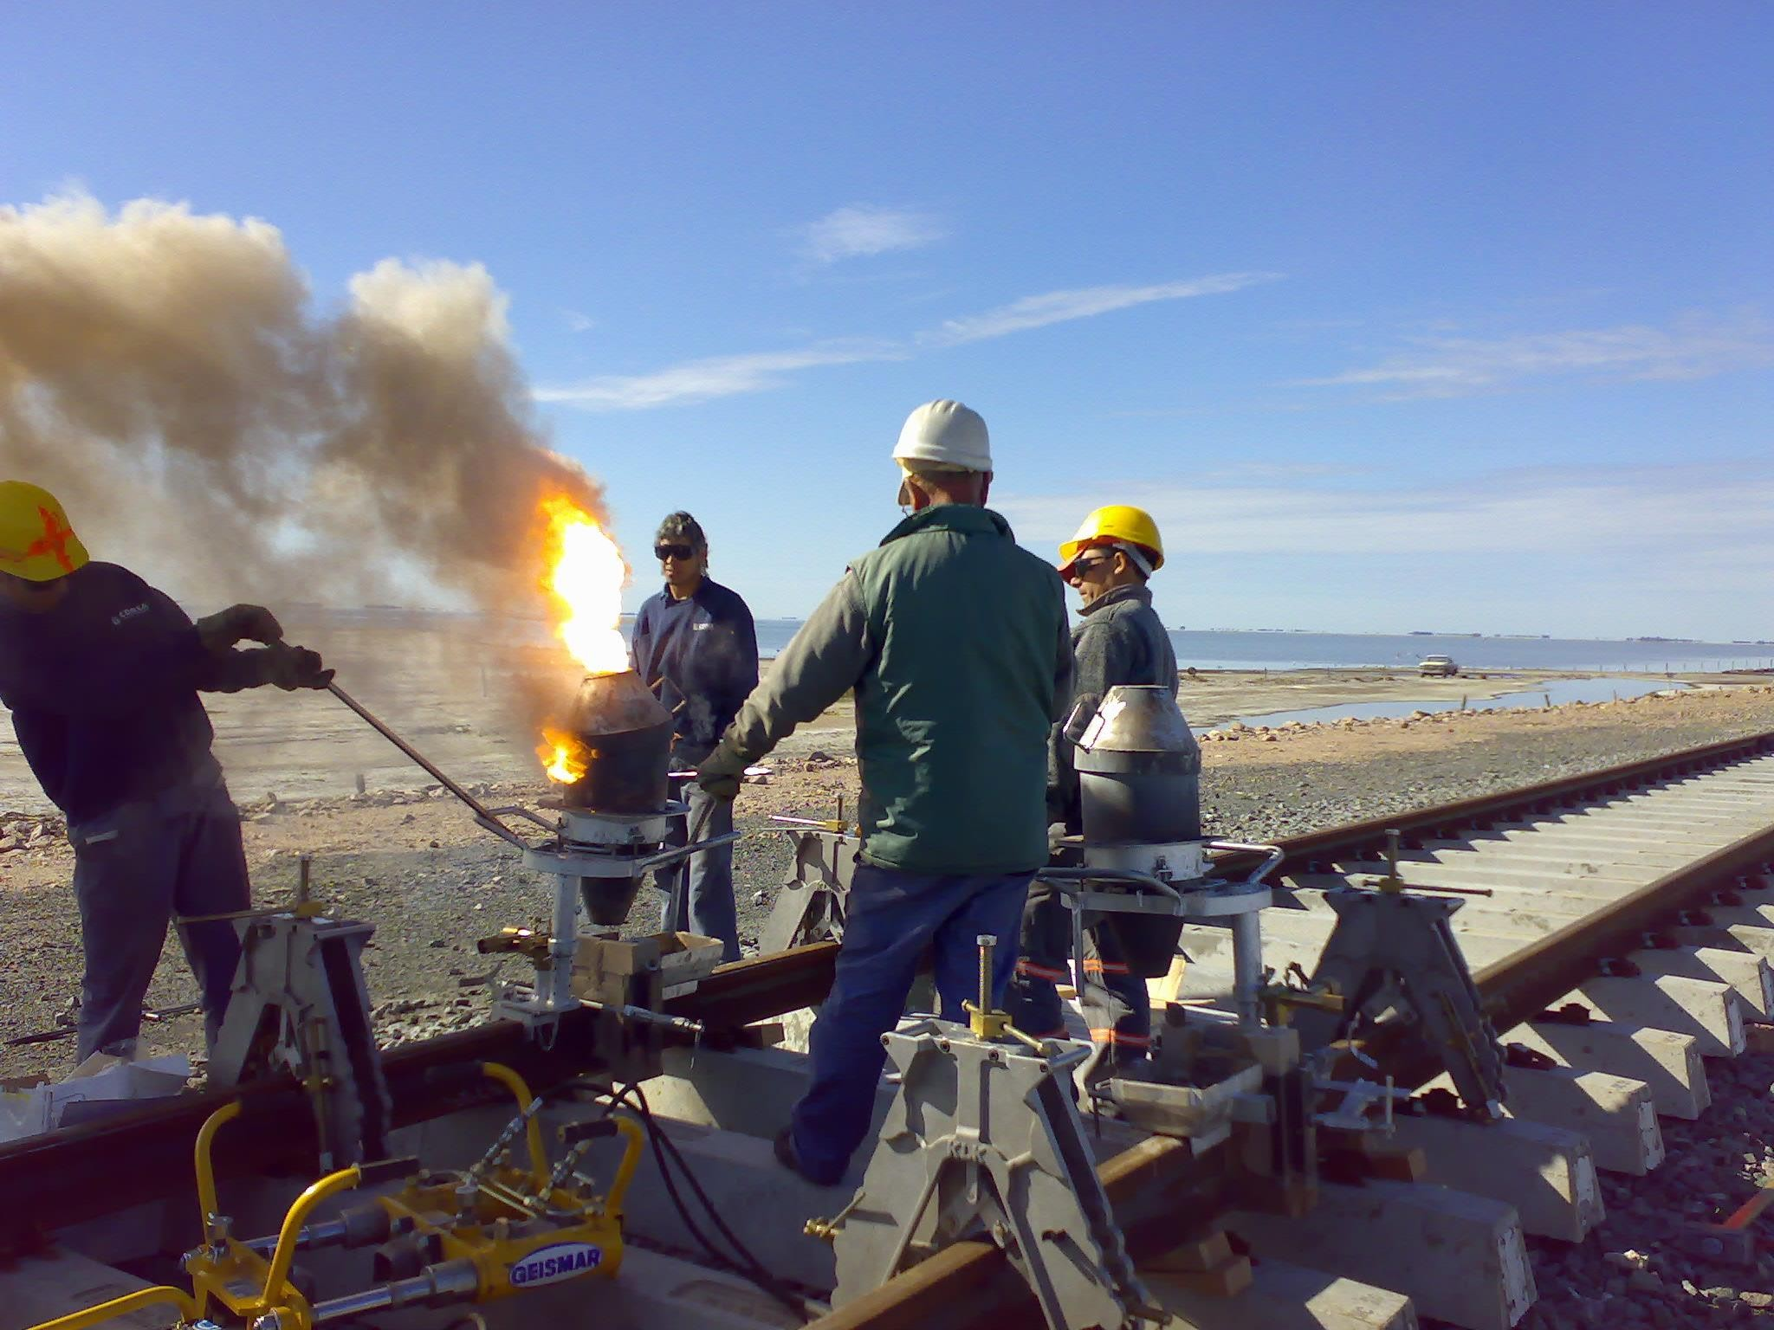

Slide 66
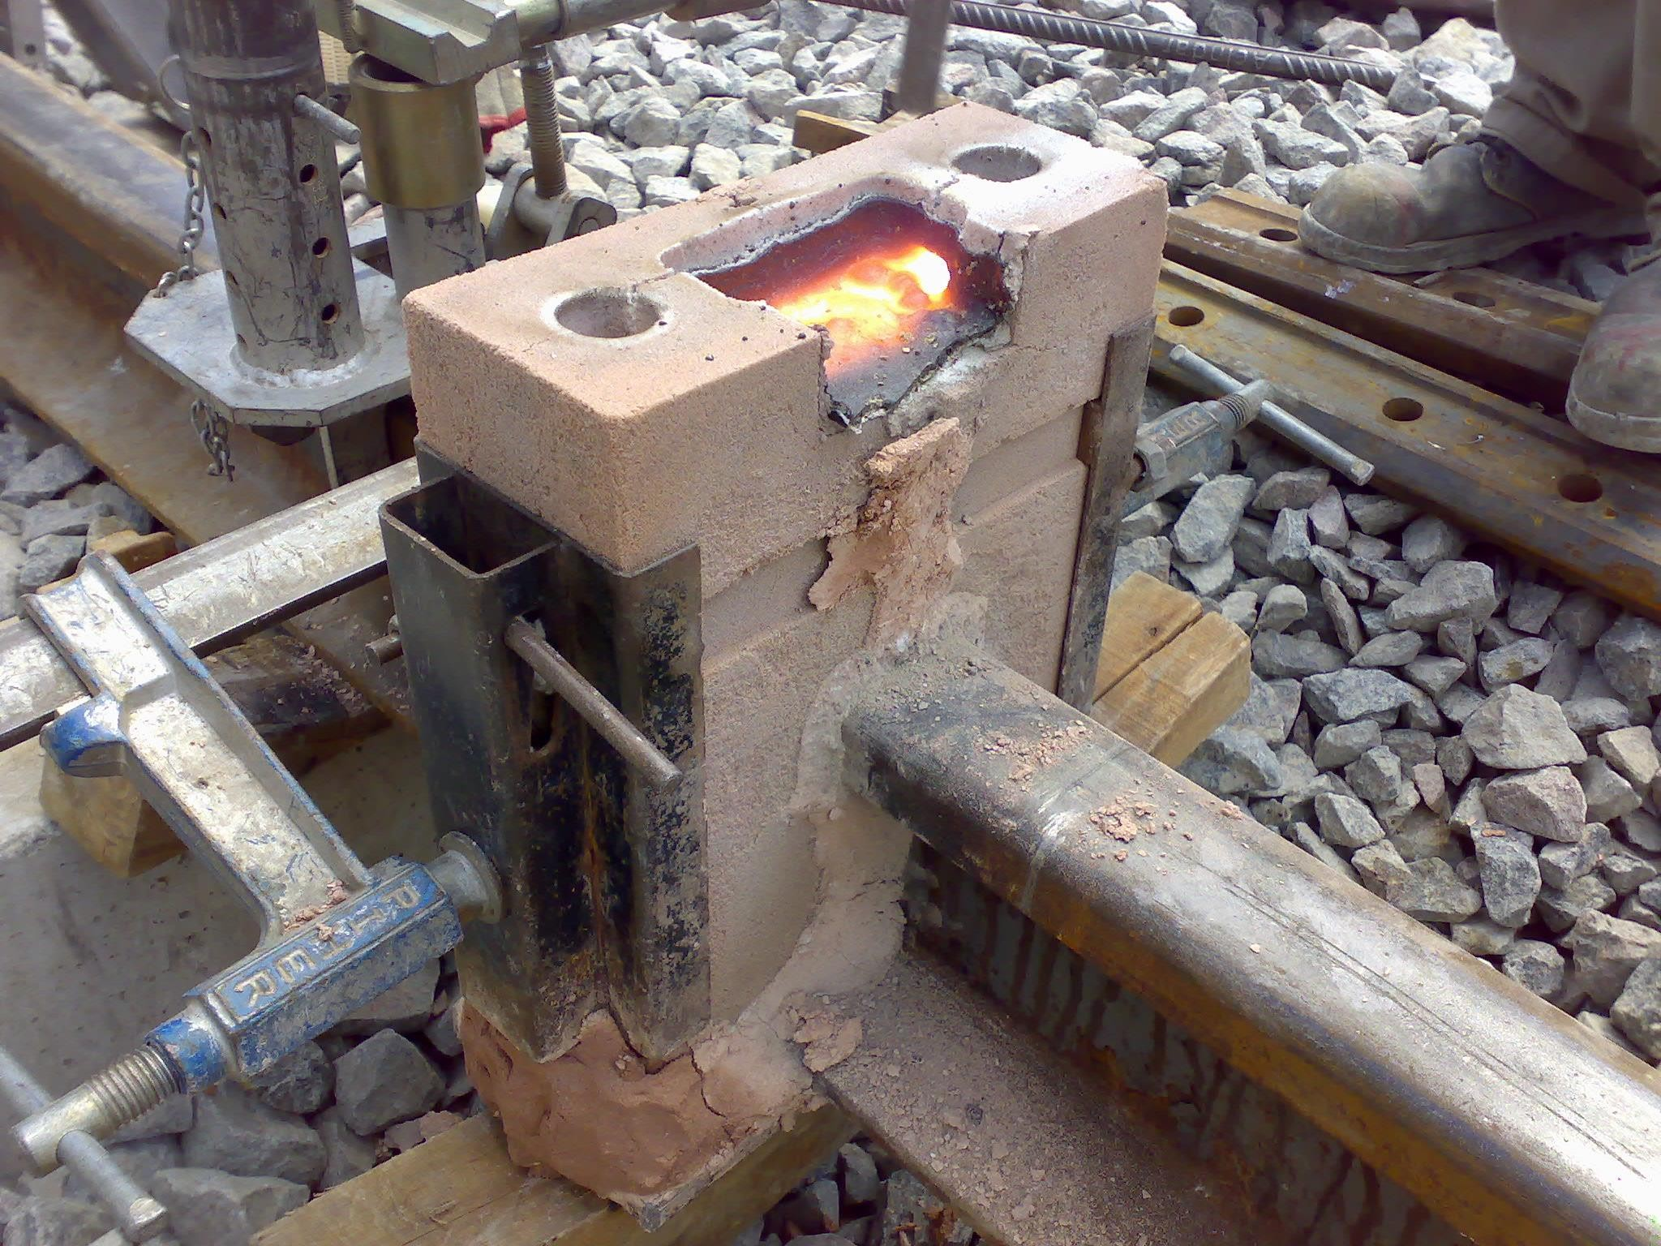

Slide 67
El desmoldeo de la parte superior de la soldadura para poder realizar el corte de la mazarota se efectúa en dos fases a los 5 minutos de T0:
Fase 1: Serrar y retirar la parte superior del molde. Asegurarse de que el metal ya ha solidificado.
Fase 2: Serrar a ras del riel y retirar esa parte del molde.
Con el cepillo metálico, cepillar enérgicamente a ambos lados de la mazarota para eliminar todo resto de arena que pueda afectar a la soldadura.
Esta doble operación tiene por objeto evitar un enfriamiento excesivamente brusco de la mazarota y que se modifique el equilibrio térmico general.
DESMOLDEO: 5 MINUTOS DESDE T0
  6.3. Corte de la mazarota.
Material necesario:
Un corta-mazarotas.
La operación de corte de la mazarota se realiza una vez que la superficie de la cabeza
del carril está exenta de arena a ambas partes de la mazarota.
El corte se efectúa a los 8 minutos desde T0
  6.4. Esmerilado de desbaste.
Material necesario:
    Una esmeriladora manual o de carro.
    Una maza
Puede comenzarse el esmerilado de desbaste de la superficie de rodadura, cuando el material este solidificado.

Slide 68
